Slide 1
GIÁ TRỊ DINH DƯỠNG VÀ ĐẶC ĐiỂM VỆ SINH CỦA CÁC NHÓM THỰC PHẨM
        PGS.TS. Đỗ Thị Hòa
        Bộ môn Dinh dưỡng -ATTP, Viện Đào tạo YHDP & YTCC
        Trường Đại học Y Hà Nội

Slide 2
Mục tiêu môn học
Trình bày được các nhóm thực phẩm và đặc điểm dinh dưỡng của từng nhóm và TP trong nhóm
Nêu được đặc điểm vệ sinh của một số nhóm thực phẩm và thực phẩm thông dụng.
Liệt kê được một số thực phẩm nhóm rau quả và thành thành phần của chúng có vai trò chống oxy hoá

Slide 3
MỞ ĐẦU
Thành phần của các thực phẩm: protein, lipid, glucid, các vitamin và chất khoáng, nhưng ở các hàm lượng khác nhau.
Giá trị dinh dưỡng của thực phẩm phụ thuộc vào nhiều yếu tố: thành phần các chất dinh dưỡng, cách thức nấu nướng, phối trộn thực phẩm và sự an toàn về phương diện vệ sinh..
Dinh dưỡng áp dụng: xây dựng khẩu phần cân đối, hợp lý, phối trộn các thực phẩm trong khẩu phần hàng ngày nhằm tạo ra các thực đơn có giá trị dinh dưỡng nhất.
Thực phẩm được chia ra các nhóm. Việc chia số lượng các nhóm thực phẩm là tuỳ theo từng tác giả và từng nước. Có thể chia ra 2 nhóm, 4 nhóm hoặc 6 nhóm, 8 nhóm.

Slide 4
MỞ ĐẦU
Về phương diện vệ sinh: quan tâm đến từng thực phẩm và các sản phẩm của nó để đưa ra những quy định về chất lượng cũng như an toàn về vệ sinh cho từng thực phẩm hoặc nhóm thực phẩm.
Một số loại thực phẩm cần phải quan tâm hơn vì chúng dễ bị ô nhiễm các loại khác.
Các sản phẩm từ nguồn gốc động vật thường nhiễm vi khuẩn gây ngộ độc thực phẩm nhiều hơn. Rau quả thường dễ bị ô nhiễm chất hóa học (thuốc bảo vệ thực vật, chất bảo quản).
Một số loại có liên quan trực tiếp tới các vụ ngộ độc thực phẩm. Dầu và mỡ ít bị ô nhiễm về vi sinh vật hơn.
Bài này giới thiệu cách chia thực phẩm làm 4 nhóm, 8 nhóm từng nhóm và một số loại thực phẩm thường dùng

Slide 5
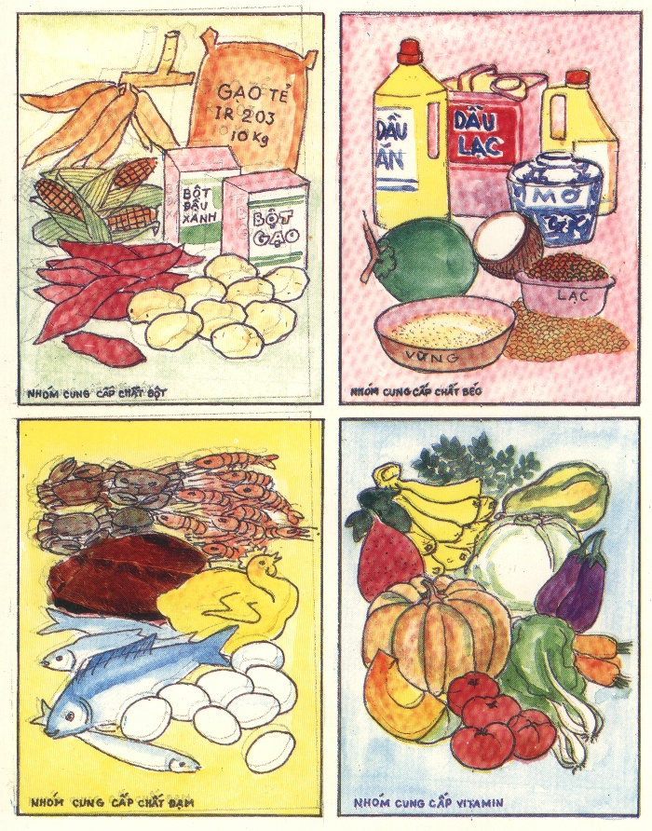
Phân nhóm thực phẩm
Có thể chia thành 2, 4, 6, 8, 12, nhóm tùy theo mỗi tác giả
Cách chia thành 4 nhóm:
Nhóm 1: giàu glucid, nguồn cung cấp năng lượng chủ yếu cho mỗi bữa ăn.
Nhóm 2: giàu đạm: thịt, cá, trứng, sữa, các loại đậu,..
Nhóm 3: giàu chất béo: bơ, dầu ăn, mỡ động vật
Nhóm 4: nhóm rau quả: vitamin, chất khoáng, xơ.

Slide 6
Phân nhóm thực phẩm
Cách chia thành 8 nhóm:
Nhóm 1: lương thực
Nhóm 2: Đậu, lạc, vừng và các sản phẩm chế biến,..
Nhóm 3: Sữa các loại và các sản phẩm từ sữa
Nhóm 4:Trứng và các sản phẩm
Nhóm 5:Thịt các loại, cá và hải sản
Nhóm 6:Nhóm củ quả có màu vàng, màu da cam, màu đỏ hoặc rau tươi có màu xanh thẫm
Nhóm7:. Rau, rễ, củ khác, quả chín và rau gia vị
Nhóm 8:Dầu/mỡ và bơ
.
.
.
.
.

Slide 7
Giá trị dinh dưỡng của từng nhóm
Nhóm 1. Lương thực: gồm các loại: gạo, mì, ngô, khoai, sắn... và các sản phẩm chế biến như bánh đa, mì sợi, miến, mì ống, mì ăn liền...
Là nguồn thức ăn chủ yếu cung cấp năng lượng của khẩu phần. Ngoài chất glucid, trong gạo, mì, ngô còn có chất đạm. Hiện nay Việt Nam vẫn ăn cơm (gạo) là chủ yếu. Gạo chiếm tới hơn 70% năng lượng của bữa ăn. Cần đa dạng hoá khẩu phần lương thực.
Ở thành phố ngoài gạo còn có bánh mì, mì sợi. Ở nông thôn ngoài gạo còn có ngô, khoai. Khoai sọ chấm muối vừng có thể là món ăn thích hợp với người nhiều tuổi muốn ăn bớt cơm để không bị quá béo và phòng táo bón.
Gạo và lương thực khác chỉ nên chiếm 60% năng lượng của khẩu phần, trung bình một người trưởng thành không nên tiêu thụ quá 400 gam/ngày.

Slide 8
Giá trị dinh dưỡng của từng nhóm
Nhóm 2. Đậu, lạc, vừng và các sản phẩm chế biến:
Các loại đậu, lạc vừng có nhiều chất đạm.
Đậu xanh, đậu đen có thể dùng nấu trộn với gạo nếp, gạo tẻ.
Đặc biệt đậu nành còn gọi là đậu tương có giá trị dinh dưỡng cao lại ngon, có thể chế biến ra nhiều loại thức ăn như sữa đậu nành, đậu phụ, tương (có thể chế biến món tương vừa làm làm món ăn, vừa làm nước chấm), chao, vừa giàu đạm lại có nhiều acid béo không no.
Mỗi năm trong tương lai, cần sản xuất bình quân đầu người 10kg đậu tương để chế biến ra các món ăn thay thế được một phần thịt sữa, nguồn động vật.

Slide 9
Giá trị dinh dưỡng của từng nhóm
Nhóm 3. Sữa các loại và các sản phẩm từ sữa:
Cũng như thịt, cá, trứng, sữa là thức ăn có giá trị dinh dưỡng cao.
Sữa mẹ là thức ăn quý, bổ và phù hợp nhất đối với trẻ em, cho nên ít nhất trong sáu tháng đầu sau khi sinh các bà mẹ chỉ nuôi con bằng sữa mẹ.
Nhà nước ta đã nghiêm cấm việc quảng cáo các loại sữa có giá trị thay thế sữa mẹ.
Từ tháng thứ 6 tức là khi trẻ tròn 180 ngày tuổi bắt đầu cho trẻ ăn sam, có thể bổ sung một phần sữa bò, sữa trâu, sữa dê cũng như trứng, thịt, rau xay nhỏ.
Đối với phụ nữ sinh đẻ nhiều, xương dễ bị xốp, dễ gẫy, nếu có điều kiện nên bổ sung thêm sữa, vì sữa có nhiều calci.

Slide 10
Giá trị dinh dưỡng của từng nhóm
Nhóm 4. Trứng và các sản phẩm:
Trứng là loại thức ăn có giá trị dinh dưỡng cao nhất nhưng có nhược điểm là chứa nhiều cholesterol, nên cần ăn có mức độ.
Mỗi tuần trung bình 2-3 quả.

Slide 11
Giá trị dinh dưỡng của từng nhóm
Nhóm 5. Thịt các loại, cá và hải sản
Thịt các loại:
Thịt có có giá trị dinh dưỡng cao, chứa nhiều acid amin quý ở tỷ lệ cân đối.
Đặc biệt ở thịt có nhiều chất sắt dễ hấp thụ cho nên có một lượng thịt ăn hàng ngày là cần thiết.
Tuy nhiên, trong thịt lại có nhiều mỡ, nhiều acid béo no, nhất là ở thịt lợn. Hơn nữa trong quá trình tiêu hoá, thịt tạo ra nhiều chất độc, nếu không nhanh chóng được bài tiết ra ngoài cơ thể hoặc nếu do táo bón chẳng hạn, các chất độc này sẽ được hấp thụ vào cơ thể, gây ngộ độc trường diễn.
Vì vậy, chỉ ăn thịt ở mức vừa phải, mỗi người trung bình nên ăn khoảng 1,5kg/tháng, trong đó nên ăn nhiều thịt gia cầm.

Slide 12
Giá trị dinh dưỡng của từng nhóm
Nhóm 5. Thịt các loại, cá và hải sản
Cá và hải sản:
Là loại thức ăn dễ tiêu hoá có giá trị dinh dưỡng cao. Cá và hải sản có nhiều acid amin và acid béo quý.
Chất béo của cá có nhiều loại acid béo không no có vai trò trong phòng bệnh vữa xơ động mạch cho nên cần khuyến khích các gia đình tối thiểu mỗi tuần nên ăn 3 bữa cá.
Vì nhân dân ta chưa có thói quen dùng sữa nên nguồn thức ăn giàu calci đang bị hạn chế, do đó cần khuyến khích kho cá nhừ ăn cá cả xương để có thêm calci.
Nên có kế hoạch ăn cá nhiều hơn ăn thịt, mỗi người trung bình nên tiêu thụ 2,5kg cá/tháng.

Slide 13
Giá trị dinh dưỡng của từng nhóm
Nhóm 6. Nhóm củ quả có màu vàng, màu da cam, màu đỏ hoặc rau tươi có màu xanh thẫm:
Nhóm củ quả có màu vàng, màu da cam, màu đỏ như cà rốt, bí ngô, gấc, cà chua... hoặc rau tươi có màu xanh thẫm như rau ngót, rau muống, rau dền, rau đay..., đều có chứa nhiều beta caroten là chất có khả năng phòng chống ung thư, đồng thời cung cấp chất xơ giúp đề phòng táo bón.
Hàng ngày cần chú ý ăn nhiều các loại củ quả có màu vàng, màu da cam, màu đỏ, rau lá xanh sẫm.
Mức cần đảm bảo 300 gam rau/người/ngày, 10kg/người/tháng.

Slide 14
Giá trị dinh dưỡng của từng nhóm
Nhóm 7. Rau, rễ, củ khác, quả chín và rau gia vị:
Các loại rễ củ quả làm rau ăn cũng là nguồn cung cấp vitamin và các chất khoáng.
Quả chín: cũng như rau, nên ăn hàng ngày vì là nguồn cung cấp vitamin và các chất khoáng, rất cần cho chuyển hoá bình thường của cơ thể, góp phần tạo ra các chất chống oxy hoá, chất xơ đề phòng táo bón.
Do hệ sinh thái VAC phát triển, nhiều vùng đã trồng nhiều cây ăn quả nên thị trường đã có nhiều quả chín ngon, chất lượng giá rẻ hơn. Hiện nay, mức tiêu thụ quả chín của nhân dân ta đã và còn sẽ tăng lên là đáng khuyến khích.

Slide 15
Giá trị dinh dưỡng của từng nhóm
Nhóm 7. Rau, rễ, củ khác, quả chín và rau gia vị:
Các loại rau gia vị, rất giàu vitamin, chất khoáng, kháng sinh thực vật và hương liệu kích thích ăn ngon miệng.
Nên có một vườn rau gia vị rất phong phú (rau thơm): rau mùi, rau húng, kinh giới, tía tô, mùi tàu, thìa là, rau ngổ, rau răm, hành hoa, hẹ, xương sông, mơ lông, mơ tam thể, giấp cá...; ngoài rau gia vị còn có các củ gia vị: hành, tỏi, gừng, riềng, nghệ; cho nên thêm màu sắc, hương vị và nhiều chất bổ dưỡng đối với cơ thể.
Nên trồng nhiều rau gia vị để ăn sống nhưng phải trồng sạch, đặc biệt là không được bón, tưới bằng phân tươi.

Slide 16
Giá trị dinh dưỡng của từng nhóm
Nhóm 8. Dầu/mỡ và bơ:
Hiện nay, trong bữa ăn của nhân dân ta lượng chất béo đã được cải thiện. Cần tăng cường thêm chất béo trong bữa ăn nhưng nên ăn có mức độ và chú ý sử dụng nhiều dầu thực vật – dầu lạc, dầu vừng, dầu ngô, dầu đậu tương và dầu nhập nội, dầu hướng dương, dầu ôliu, vì trong dầu thực vật có nhiều acid béo không no có tác dụng đề phòng bệnh vữa xơ động mạch.
Trong dầu còn có nhiều vitamin E chống oxy hoá. Thực tế ở nước ta, tại các thành phố đã có thói quen ăn dầu nhưng cũng cần sử dụng cân đối với mỡ. Nên ăn dầu mỡ có mức độ, không vượt quá 25% năng lượng bữa ăn. Trung bình khoảng 600 gam dầu mỡ cho 1 người/tháng. Mỗi gia đình nên chuẩn bị các món ăn vừng, lạc, chế biến sẵn ăn dần trong tuần để làm thức ăn bổ sung thêm cho bữa ăn hàng ngày.

Slide 17
Giá trị dinh dưỡng của từng nhóm
Ngoài ra trong các bữa ăn chúng ta còn sử dụng các loại muối ăn, nước chấm, đường tinh chế và đồ uống có đường:
Muối
Muối cần được tiêu thụ hàng ngày, nhưng thật ra chỉ cần một lượng rất ít. Nếu tính cả lượng muối có trong nước mắm, nước chấm các loại, bột canh... thì cơ thể chỉ cần dưới 6 gam/ngày.
Người ta ăn mặn chủ yếu là do thói quen. Đã có nhiều công trình nghiên cứu về sự liên quan giữa lượng muối ăn vào với bệnh tăng huyết áp. Càng ăn mặn, tỷ lệ mắc bệnh tăng huyết áp càng cao, do đó cần hạn chế ăn muối.
Nấu ăn quá nhiều muối. Các chuyên gia thuộc Viện Ung thư Quốc gia Mỹ (NIC) cho thấy: khẩu phần ăn uống có quá nhiều muối là nguyên nhân mắc ung thư dạ dày bởi nó làm tăng nguy cơ nhiễm khuẩn gây u xơ.

Slide 18
Giá trị dinh dưỡng của từng nhóm
Đường
Khi vào cơ thể, đường được hấp thụ nhanh vào thẳng máu nên có tác dụng kịp thời trong trường hợp bị hạ đường huyết, hoặc cần nhanh chóng hồi phục sau ốm đau, chống mệt mỏi khi lao động thể lực nặng.
Hiện nay, do cơ chế thị trường, các địa phương thi nhau sản xuất nước ngọt có ga sẽ dẫn đến nguy cơ cả người lớn và trẻ em lạm dụng đồ uống có đường.
Đặc biệt đối với người béo, người cao tuổi, dùng nhiều đường sẽ làm suy yếu tuyến tuỵ và dẫn đến bệnh đái tháo đường. Vì thế hàng ngày chỉ nên ăn/uống ít đường. Trung bình, một người trưởng thành không nên tiêu thụ quá 20 gam đường tinh chế /ngày, và mỗi tháng chỉ nên tiêu thụ dưới 500 gam.

Slide 19
1.2. Cần ăn phối hợp nhiều loại thực phẩm nói trên như thế nào để có dinh dưỡng hợp lý
Hàng ngày:
Cần ăn những món ăn đa dạng, chế biến hỗn hợp nhiều loại thực phẩm trong tám nhóm kể trên.
Không những cần phải có đủ các nhóm thực phẩm, mà các thức ăn trong mỗi nhóm cũng phải thay đổi từng ngày, từng bữa.
Từng món ăn cũng cần được chế biến hỗn hợp từ nhiều thực phẩm.Ví dụ:
Thay vì món bít tết chỉ có thịt bò, có thể làm món thịt bò xào thì sẽ có thịt bò, xúp lơ, xu hào, cà rốt, tỏi tây, rau mùi;...
Nếu rau muống ăn món luộc thì chỉ có rau, nhưng nếu làm thành món nộm thì ngoài rau muống, sẽ có thêm giá đỗ, đậu phụ sống, vừng, lạc, chanh và rau thơm;
Cua nấu riêu thì chỉ có cua và cà chua, nhưng nếu nấu canh cua thì ngoài cua còn có khoai sọ, rau muống, rau rút, mướp, bánh đa……

Slide 20
1.2. Cần ăn phối hợp nhiều loại thực phẩm
Do mỗi thực phẩm cung cấp một số chất dinh dưỡng, nếu hỗn hợp nhiều loại thức ăn, ta có thể thêm nhiều chất dinh dưỡng và chất này sẽ bổ sung cho chất kia, ta sẽ có một bữa ăn cân đối, đủ chất, giá trị sử dụng sẽ tăng.
Mỗi ngày cố gắng ăn được tối thiểu 15 loại thức ăn khác nhau trong các nhóm thực phẩm. Muốn có nhiều loại thực phẩm như vậy, trong thực đơn nên chú ý chế biến các món ăn hỗn hợp, ví dụ:
Món cơm: có thể trộn thêm ngô, đậu xanh, đậu đen, khoai, sắn.
Món canh: món hỗn hợp như canh cua khoai sọ, rau rút, rau đay.
Món rau: có thể là món nộm phối hợp nhiều loại rau, củ, vừng, lạc, chanh ớt và các rau gia vị.
Món xào/rán/kho, nấu giàu đạm, béo: có thể làm món giả ba ba có đậu phụ, thịt ba chỉ, chuối xanh, nghệ vàng...
Món tráng miệng: ăn nhiều loại quả xanh và chín khác nhau.
Nước uống.

Slide 21
Giá trị dinh dưỡng và đặc điểm
vệ sinh của một số thực phẩm thường dùng trong các nhóm

Slide 22
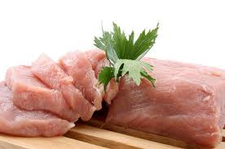
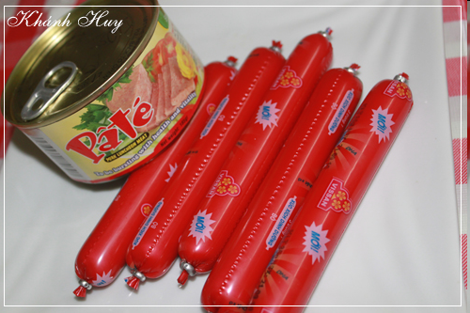
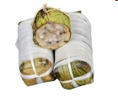

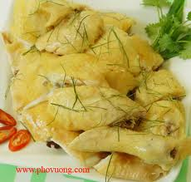
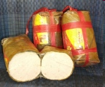
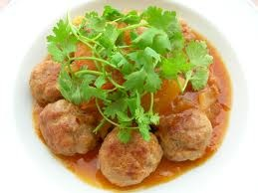

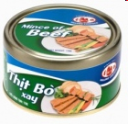
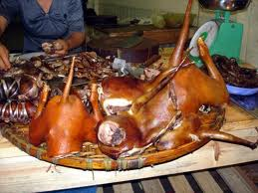
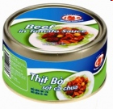
Thịt và các sản phẩm của thịt

Slide 23
Thịt
Protein: Protein trong thịt chiếm từ 15-20% trọng lượng tươi. Về số lượng, protein trong thực phẩm còn phụ thuộc nhiều vào loại súc vật, tuổi súc vật, chế độ nuôi dưỡng, thí dụ như thịt bê nạc protein 20%, thịt lợn 16,5%, thịt gà ta 20,3%, thịt vịt 17,8%.
Về chất lượng:có đầy đủ các acid amin cần thiết ở tỷ lệ cân đối và có nhiều lysine, là một acid amin cần thiết. Tuy nhiên, lượng methionin trong thịt không cao.
Trong thịt, ngoài các protein có đầy đủ các acid amin cần thiết, còn có các protein mà trong thành phần của nó hầu như không có tryptophan và cystin, đó là elastin và colagen thuộc loại sclero - protein. Chúng có chủ yếu ở tổ chức liên kết và ở não. Các loại protein này, nhất là elastin, rất ít bị tác dụng của men phân giải protein, nên không có giá trị dinh dưỡng; còn colagen khi đun nóng sẽ chuyển thành gelatin, gây đông keo, chất này có thể hấp thu được một phần.

Slide 24
Thịt
Lipid: Lượng lipid khác nhau ở các loại thịt, thí dụ thịt lợn nạc chỉ có 0,5%, thịt lợn sấn 21,5%, thịt vịt 21,8%, thịt chó sấn 30%; thịt bò cũng khác nhau như thịt bò loại 1 lượng lipid 3,8%, thịt bò loại 2 là 10,5%.
Về chất lượng: lipid của thịt cũng khác nhau: phần lớn thành phần chất béo từ thịt lớn và các loại gia súc là các acid béo no hoặc các acid báo chưa no có 1 nối đôi. Do vậy cần chú ý trong việc sử dụng chất béo của thịt đối với những người có có nguy cơ rối loạn chuyển hóa lipid máu, bệnh tim mạch và những người thừa cân béo phì.
Mỡ gia cầm chứa nhiều acid béo không no cần thiết nên giá trị sinh học cao hơn. Do lượng acid béo không no cao nên mỡ gia cầm có độ tan chảy thấp hơn mỡ gia súc (mỡ gà từ 30-40⁰C, mỡ ngỗng từ 27-34⁰C, so với mỡ bò nhiệt độ tan chảy là 45-52⁰C) và độ đồng hoá cao hơn...

Slide 25
Thịt
Glucid: Lượng glucid trong thịt rất thấp, chỉ có một lượng nhỏ glycogen trong gan các loại động vật; thí dụ trong gan bò là 3g%, gan chó là 2,3 g%, gan lợn là 2g%, gan vịt là 2,8g%.
Nước: Thịt của tất cả các loài có đặc điểm là có chứa nhiều nước, lên tới 70-75%. Chỉ có những loại thịt rất béo mới chứa ít nước hơn, khoảng 60%.

Slide 26
Thịt
Chất chiết xuất: tan trong nước, có mùi vị đặc hiệu, trong nước luộc (khoảng 1,5 - 2,0% trọng lượng thịt), ở thịt các con vật già hay gầy ốm do thiếu ăn, thì các chất chiết xuất nhiều hơn. Các chất chiết xuất đó là: creatin, creatinin, carnozin, các chất kiềm purin (có nhiều ở thịt lợn khoảng 86 mg%, còn ở động vật có sừng ít hơn 26 mg%), pirimidin, glutation và những chất khác.
Chất chiết xuất có mùi thơm đặc hiệu và vị ngọt, kích thích bài tiết dịch tiêu hoá. Cần chú ý đối với các bệnh nhân bị bệnh loét dạ dày tá tràng thể tăng tiết không nên dùng nước luộc thịt.
Glycogen, glucose, acid lactic cũng thuộc nhóm chất chiết xuất không có nitơ, chiếm khoảng 1% trọng lượng thịt. Tỷ số giữa 3 chất này thay đổi theo thời gian. Giờ đầu tiên sau khi giết mổ, lượng glycogen ở thịt bò nhiều hơn lượng acid lactic 2,5 lần, nhưng 24 giờ sau lượng acid lactic lại nhiều hơn gấp 3 lần lượng glycogen.

Slide 27
Thịt
Vitamin: là nguồn vitamin nhóm B rất tốt, có trong thịt của tất cả các loại súc vật nhưng số lượng khác nhau. Thịt lợn có nhiều vitamin B₁ hơn các loại khác, còn thịt bê lại nhiều vitamin PP. Các vitamin tan trong chất béo cũng như vitamin C chỉ có ở phủ tạng, chủ yếu ở gan và thận.
Chất khoáng: Thịt thuộc loại thức ăn gây toan mạnh vì chứa lượng phospho và lưu huỳnh rất cao. Hàm lượng sắt trong thịt khoảng 1-3 mg%. Tỷ lệ hấp thu sắt trong thịt khoảng 30-40%, cao hơn so với nhiều thực phẩm khác. Chứa nhiều vi khoáng quan trọng: như đồng, kẽm, coban, selen... Thịt lợn nạc có tới 2,5 mg kẽm và 23,9 μg selen/100g thịt.
Xương chứa các hợp chất khoáng: các phosphat, carbonat calci và magie. Lượng chất béo trong xương: 5-30 mg%. Trong tuỷ xương, ngoài các glycerid còn các phosphatid và cholesterol. Xương các con vật non có nhiều colagen, đun lâu chuyển sang gelatin. Máu động vật cũng là nguồn protein có đầy đủ các acid amin cần thiết.

Slide 28
Thịt
Thịt rang, nướng, nhất là sau khi ướp đường tuy làm tăng mùi vị nhưng lại làm giảm giá trị sinh học của món ăn. Với cách chế biến này, cơ thể sẽ khó hấp thu lysin hơn. Trong thịt nướng còn có những chất gây ung thư, khi ăn vào sẽ được tích luỹ, gây hại cho cơ thể.
Nước xương, nước thịt luộc chứa nhiều chất có nitơ, làm cho nước có mùi thơm, vị ngon, kích thích cảm giác thèm ăn, nhưng không phải là protein.

Slide 29
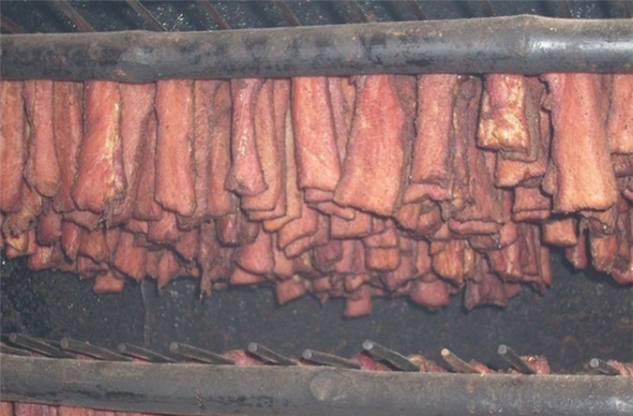
Thịt
Thịt xông khói, gan, cá hun khói... có chứa hàm lượng benzopyrene cao. Thực tế, benzopyrene từ lâu được biết đến là hợp chất làm tăng nguy cơ mắc ung thư dạ dày và thực quản.

Slide 30
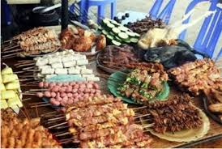
Thịt
Thịt nướng cháy: Theo Viện Ung thư Quốc gia, ung thư ruột kết, dạ dày và khối u ác tính ở hệ thống tiêu hóa khác có mối liên quan với ăn món thịt nướng. Các loại thực phẩm nướng sẽ sinh ra nhiều loại chất độc hại như acrylamide, heterocyclic amines, HCAs (các amin dị vòng)... là những chất có khả năng gây ung thư.

Slide 31
Thịt
1.1.2. Đặc điểm vệ sinh
Sự biến đổi của thịt sau khi giết thịt động vật
Ngay khi giết thịt có quá trình tự phân giải. Quá trình này làm cho các chất dinh dưỡng biến đổi, glucid chuyển hoá thành acid lactic làm cho thịt acid hơn, tạo điều kiện ức chế sự phát triển của vi sinh vật gây thối, và làm cho thịt có mùi vị thơm ngon hơn, dễ tiêu hoá hơn. Do vậy, nếu con vật sống được nuôi dưỡng tốt, hàm lượng glycogen cao thì hàm lượng acid lactic sẽ cao hơn và thịt sẽ được tươi lâu hơn.
Khi bảo quản ở nhiệt độ và điều kiện không thích hợp (nhiệt độ cao, chỗ ẩm thấp, kém thoáng gió, chật chội) dễ ảnh hưởng tới các men của tổ chức và các quá trình tự hủy trong thịt rất mạnh, nhất là loại thịt béo. Quá trình này xảy ra không có sự tham gia của các vi khuẩn nhưng kèm theo sự tạo thành H₂S và nhiều chất bay hơi khác. Mầu thịt biến đổi, thịt trở nên nhẽo; thịt có thể bị ôi.
.

Slide 32
Thịt
Về phương diện vệ sinh, đánh giá và xử lý thịt ôi tùy theo mức độ. Ở các giai đoạn đầu, nên cắt thịt thành miếng mỏng rồi làm thoáng gió. Khi bay hết mùi, thịt đó có thể dùng để ăn. Nếu có nhiều biến đổi cảm quan mà sau khi thoáng gió vẫn không hết mùi, thịt không được dùng để ăn.
Thịt bị chua: Quá trình này do các vi khuẩn gây toan gây nên và tạo thành các sản phẩm acid, hay gặp nhất ở gan vỡ, gan giàu glycogen. Khi bị lên men chua, thịt có màu xám trắng, mềm nhẽo, mùi chua khó chịu, pH từ 5,4 - 5,6.
Để đánh giá tình trạng vệ sinh, nên chú ý là quá trình thịt chua hay đi liền với quá trình thối. Do khi lên men chua, các loại nấm mốc và men phát triển mạnh, chúng chuyển môi trường sang kiềm và tạo điều kiện cho vi khuẩn gây thối phát triển.

Slide 33
Thịt
Thịt bị thối: Hiện tượng này hay gặp nhất, xẩy ra do tác dụng của vi khuẩn hiếu khí và kỵ khí gây thối làm biến đổi protein. Các loại vi khuẩn có tác dụng phân giải protein mạnh như B. proteus vulgaris, B. coli communis, B. subtilis, B. mesentercus, B. sporogenes, B. perfringens, B. putrificus. Nhiều loại vi khuẩn phân giải protein mạnh có thể phát triển ở 0⁰C và cả ở nhiệt độ thấp hơn. Thuộc loại này có các trực khuẩn gram âm thuộc họ Achomobacterium, Pseudomonas và một số men.
Sản phẩm trung gian và sản phẩm cuối cùng của quá trình thối được tạo thành từ các acid amin. Đó là indol, scatol, czezol, meccapton, amoniac, acid carbonic, H₂S có mùi thối và các acid béo bay hơi.

Slide 34
Thịt
Thịt bị mốc: Một trong những nguyên nhân hỏng thịt là do nhiễm mốc. Môi trường có độ ẩm cao và không thoáng gió tạo điều kiện phát triển mốc. Trong thịt thường gặp các loại mốc Penicilinum, Mucor, Aspergillus và một số loại khác tạo thành các khuẩn lạc màu trắng, xanh xẫm, xanh xám hay đen trên bề mặt. Phần lớn các khuẩn lạc nấm phát triển ở nhiệt độ 20 - 25⁰C, nhưng một số loại có thể phát triển tốt ở nhiệt độ dưới 0⁰C, ngay cả khi bảo quản thịt trong tủ lạnh (từ -7 ⁰C đến -9⁰C).
Các loại mốc thường phát triển cùng với các vi khuẩn gây thối vì chúng chuyển môi trường sang kiềm, thuận lợi cho sự phát triển các loại vi khuẩn. Đánh giá vệ sinh thịt nhiễm mốc tùy theo độ sâu của sự xâm nhiễm. Khi thịt bị nhiễm mốc bề mặt, nên xử lý bằng dung dịch muối 20% hay dụng dịch acid axetic 3%.

Slide 35
Thịt
Ngoài các trường hợp hỏng thịt nói trên, cũng gặp một số loại khác không liên quan với quá trình thối. Đó là hiện tượng bề mặt thịt có màu đỏ do các vi khuẩn tạo sắc tố, có màu xanh do nhiễm khuẩn B. cyanogenes.
Tất cả các loại hỏng thịt này chỉ phát triển ở bề mặt thịt. Sau khi gạt bỏ lớp bề mặt, thịt có thể dùng để ăn. Khi thịt hỏng có kèm theo quá trình thối rữa thì không được sử dụng.

Slide 36
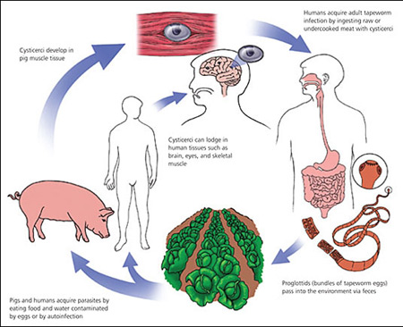
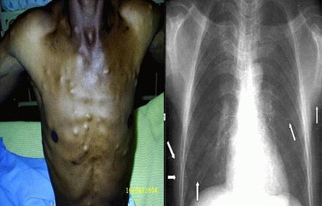
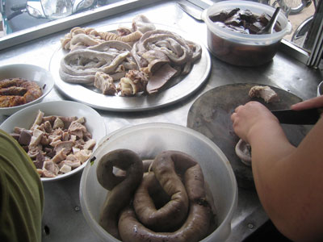
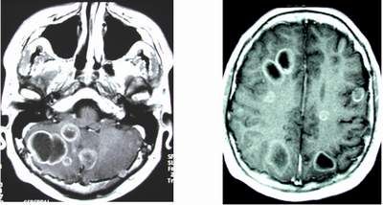
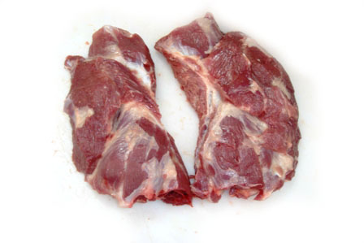
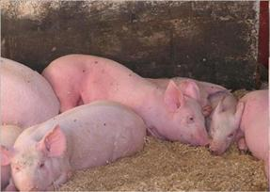
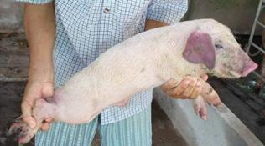
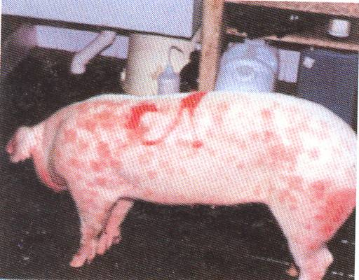

Slide 37
Thịt
Thịt có khả năng gây nên các bệnh sau đây
Bệnh than
Bệnh lao
Bệnh Brucellose
Bệnh đóng dấu lợn
Bệnh“bò điên”
Bệnh lở mồm long móng
Bệnh lợn tai xanh
Các vi khuẩn Salmonella paratyphy
Bệnh cúm gia cầm
Bệnh gây nên do ký sinh trùng:Sán dây,Giun xoắn
Thịt các loại khi bị hư hỏng có histamin là chất gây dị ứng và ptomain có thể gây ngộ độc chết người. Chất độc này dù nấu nướng ở nhiệt độ nào cũng không phân huỷ được. Do vậy cần chú ý trong khâu bảo quản thịt.

Slide 38
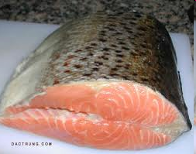
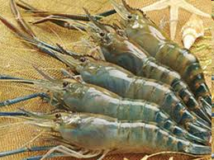
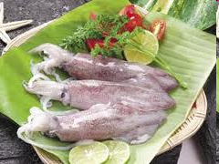
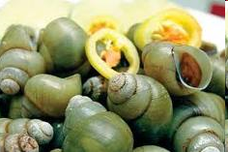
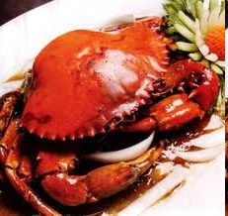
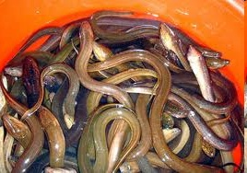
Cá và chế phẩm từ cá

Slide 39
Cá
. Giá trị dinh dưỡng: Cá và chế phẩm là loại thức ăn có giá trị dinh dưỡng cao
Protein: Hàm lượng protein trong cá cao từ 16-17 %, tùy từng loài cá thí dụ cá bống 15,8%, cá nạc 17,5%, cá mỡ 6,8%. Lượng protein trong cá khô rất cao như cá nục khô 42, 8%, cá chim khô 43,3%. Về chất lượng protein của các có đủ các acid amin cần thiết, tốt cho sự tiêu hóa và hấp thu, nhiều lysin giống như thịt.
Lipid: Hàm lượng lipid trong cá có từ 0,3- 30,8 %, về chất lượng lipid cá tốt hơn hẳn thịt, có nhiều các acid béo chưa no cần thiết, các acid béo chưa no hoạt tính cao chiếm 90% trong tổng số lipid của cá bao gồm oleic, linoleic, linolenic, arachidonic, klupanodonic... có giá trị dinh dưỡng tốt trong phòng chống các bệnh tim mạch.

Slide 40
Cá
Trong cá, nhất là cá biển có 2 chất dinh dưỡng rất quý đối với sức khỏe con người, đó là các acid béo omega 3 (EPA và DHA). Chất DHA (Docosahexaenoic Acid) có nhiều trong acid béo chưa bão hòa của cá. Nó giữ vai trò quan trọng trong quá trình sinh trưởng của tế bào não và hệ thần kinh, có ảnh hưởng tới năng lực tìm tòi, phán đoán, tổng hợp của não.
Nếu cơ thể thiếu DHA, bộ não sẽ trì trệ, trí nhớ giảm sút, kém thông minh. Chất EPA (Eicosapentaenoic Acid) cũng có nhiều trong acid béo chưa bão hòa của cá.
EPA giúp phòng chống bệnh xơ vữa động mạch và nhồi máu cơ tim. Tuy nhiên cả 2 chất này đều dễ bị phá hủy bởi nhiệt độ cao, do vậy cần chú ý trong quá trình chế biến cá

Slide 41
Cá
Glucid: Lượng glucid ở cá không đáng kể, chỉ chiếm 1% trong các loại cá.
Vitamin: Cá có nhiều chất khoáng và vitamin hơn thịt, đặc biệt là các vitamin A, D và B_{12.} Gan cá có nhiều vitamin A và D, vitamin nhóm B gần giống thịt, riêng vitamin B₁ thấp hơn thịt.
Chất khoáng: Cá chứa 1-1,7% chất khoáng, cá biển chứa nhiều khoáng hơn cá nước ngọt, cá biển chứa lượng Iod khá cao, như cá thu chứa 1,7-6,2 ppm Iod. Chất chiết xuất ở cá thấp hơn thịt, do vậy tác dụng kích thích tiết dịch vị của cá ít hơn thịt.
Khả năng tiêu hoá và hấp thu các chất dinh dưỡng tùy thuộc vào loại cá và cách chế biến. Cá béo khó tiêu hoá và hấp thu hơn cá nạc, cá muối làm giảm mức đồng hoá.

Slide 42
Cá
Đặc điểm vệ sinh: do tổ chức liên kết của cá lỏng lẻo, lượng nước cao, trên cá có màng nhầy thuận lợi cho sự phát triển của vi khuẩn, cá sống trong môi trường nước, dễ bị nhiễm khuẩn nên cá dễ bị hỏng hơn thịt.
Vi sinh vật xâm nhập vào cá theo những đường sau:
Xâm nhập từ đường ruột: men phân giải chất đạm trong ruột cá tác dụng với thành ruột, tạo điều kiện cho vi sinh vật trong ruột cá lan ra bên ngoài.
Xâm nhập từ niêm dịch biểu bì: do da cá có tuyến tiết ra niêm dịch tạo môi trường thích hợp cho vi khuẩn từ nước phát triển và xâm nhập vào thịt cá.
Xâm nhập từ mang cá: khi cá chết, mang cá thường bị ứ máu tạo môi trường tốt cho vi sinh vật có sẵn trong mang cá phát triển và lây lan sang các phần khác của cá.

Slide 43
Cá
Xâm nhập từ vết thương: các vết dập trên mình cá do việc đánh bắt hoặc chuyên chở cá gây ứ đọng máu, niêm dịch là môi trường rất thuận lợi cho sự xâm nhập và phát triển của vi khuẩn.
Cá còn sống hoặc mới chết thì trong thịt cá chưa có vi khuẩn, nhưng nếu không ướp lạnh ngay thì cá rất dễ bị ươn. Cá lấy ra khỏi nước thường tiết ra nhiều niêm dịch nhầy, đọng lại trên vẩy, chất nhầy này chứa nhiều protein tạo môi trường thuận lợi cho vi khuẩn xâm nhập và phát triển làm hỏng cá.
Cá ướp lạnh vẫn giữ được thành phần các chất dinh dưỡng.
Ngoài ra, người ta còn bảo quản cá bằng cách ướp muối, phơi khô hoặc xông khói.

Slide 44
Cá
Cá có khả năng gây nên các bệnh sau đây:
Các bệnh nhiễm khuẩn và vi rút: Cá có thể bị nhiễm vi khuẩn (Clostridium botulinum, Vibrio parahaemolyticus, Vibrio vulnificus, Vibrio cholerae, L. monocytogenes) và virus (virus viêm gan A, Norwalk virus) gây nên các bệnh đặc hiệu.
Bệnh ký sinh trùng:
Bệnh sán lá gan nhỏ (Clonorchis Sinensis)
Gây dị ứng: Khi cá bị ươn, trong cá có nhiều histamin có thể gây dị ứng. Các chất độc ở trong một số loại cá gây độc như cá nóc.. có thể làm chết người

Slide 45
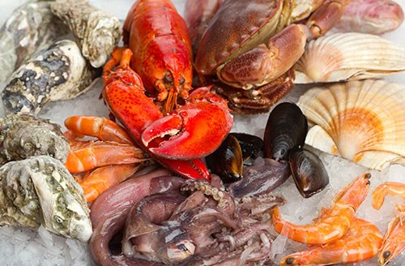
Hải sản có nguy cơ cao ô nhiễm các chất hóa học
Không nên ăn các loài hải sản liên tục nhiều ngày trong tuần; khi chế biến các loài giáp xác (tôm, cua, sò, hến, rùa…) cần rửa sạch vỏ ngoài, nên loại bỏ phần mai, bờ bàn chải…
Ở phụ nữ mang thai chỉ nên ăn số lượng < 100g/ngày) đối với các loại cá lớn như cá ngừ đại dương, cá thu, cá nhám, cá đuối…, các loại tôm hùm, cua biển, ốc đá..

Slide 46
Giá trị dinh dưỡng và đặc điểm vệ sinh của tôm, lươn, cua, mực và nhuyễn thể
1. Giá trị dinh dưỡng
Tôm: giàu calci và phospho. Protein từ 10-20%,có chứa khá đầy đủ các acid amin cần thiết. Trong tôm biển, hàm lượng vitamin PP tương đối cao 3,2 mg/100g. Cũng là nguồn thực phẩm cung cấp chất khoáng. Tôm đồng có hàm lượng sắt 2,2 mg, tôm biển là 1,6 mg; calci 1120 mg /100g. Ngoài ra, tôm còn cung cấp các chất vi lượng khác
Lươn: có giá trị dinh dưỡng tốt. Lượng protein ở lươn tương đương với thịt lợn nạc là 20%, có đủ các acid amin cần thiết. Lượng lipid ít (1,5%) nhưng có các acid béo không no cần thiết. Vitamin: là nguồn retinol (1800μg) và vitamin PP (3,8 mg), ngoài ra còn cung cấp B₁ và B₂ (tương ứng, 0,15 và 0,31mg/100 g thực phẩm).
Chất khoáng, lươn là nguồn cung cấp sắt (1,6 mg), hấp thu tốt, calci 35 mg và phospho là 164 mg trong 100 g thực phẩm

Slide 47
: Giá trị dinh dưỡng và đặc điểm vệ sinh của tôm, lươn, cua, mực và nhuyễn thể
1. Giá trị dinh dưỡng (5 điểm)
Cua: có hàm lượng protein là 12,3% đối với cua đồng và 17,5% đối với cua bể. Về chất lượng thịt cua có đủ các acid amin cần thiết. Cua là một trong những thực phẩm rất giàu vitamin và muối khoáng. Lượng calci là 5040 mg và sắt là 4,7 mg/100 g thịt cua. Các vitamin nhóm B đều có đủ, lượng vitamin PP từ 2,1- 2,7 mg/100 g. Ngoài ra cua còn cung cấp các vi lượng khác như đồng, kẽm
Mực: hàm lượng protein thấp hơn (16,3%), thành phần các chất khác như vitamin và chất khoáng thấp hơn nhiều so với lươn
Nhuyễn thể (trai, sò, ốc, hến): lượng protein của trai là 4,6g, sò là 8,8g, hến là 4,5g; riêng ốc từ 11-12 g/100 g thực phẩm. Về chất lượng, protein của nhuyễn thể không bằng thịt, cá. Tỷ lệ các acid amin cần thiết không cân đối, nhưng nhuyễn thể lại có nhiều chất khoáng hơn, nhất là calci, đồng, selen, iod

Slide 48
: Giá trị dinh dưỡng và đặc điểm vệ sinh của tôm, lươn, cua, mực và nhuyễn thể
2. Đặc điểm vệ sinh
Tôm rất dễ bị ươn hỏng, khi mắt tôm có những vết xám đục, đó là dấu hiệu tôm đã bị ươn, thịt tôm đã lên men thối sinh hơi. Nếu thịt tôm bở, có màu tối bẩn, đuôi mềm nhũn, mùi vị ươn thối thì không được dùng làm thức ăn. Tôm bị nhiễm các vi khuẩn gây bệnh khi nấu chưa chín, đó là một trong các nguyên nhân ngộ độc thực phẩm thường gặp
Cua là một thực phẩm có giá trị dinh dưỡng tốt, nhưng thịt cua thường khó tiêu, cua ươn thường hình thành các sản phẩm gây di ứng hoặc ỉa chảy. Chỉ nên sử dụng cua còn sống. Ăn cua, tôm còn có nguy cơ mắc bệnh sán lá phổi.

Slide 49
: Giá trị dinh dưỡng và đặc điểm vệ sinh của tôm, lươn, cua, mực và nhuyễn thể
Bệnh sán lá phổi: ấu trùng sán lá phổi thường ký sinh dưới dạng nang trùng ở cơ ngực, ít khi ở chân tôm, cua. Sau thời gian 45- 54 ngày xâm nhập vào tôm cua, nang trùng có khả năng gây nhiễm. Khi ăn tôm, cua chứa nang trùng của sán lá phổi nấu chưa chín hoặc ăn sống, hoặc nấu canh cua cho gạch vào sau khi nấu sẽ mắc bệnh. Khi nang trùng tới ruột non sẽ chui qua ống tiêu hoá tới xoang bụng. Ở xoang bụng khoảng 30 ngày, sau đó xuyên qua màng phổi từng đôi một và lớn lên thành sán trưởng thành. Phổi bị sán ký sinh, có những nang sán kích thước bằng đầu ngón tay. Trong nang sán thường có hai sán và một chất dịch mủ đỏ. Hoặc nang sán có nhiều liên tiếp nối với nhau thành chuỗi hoặc tạo thành hốc nang lớn. Ngoài phổi là chỗ ký sinh, sán còn có thể ký sinh ở tổ chức dưới da, phúc mạc, màng phổi, gan, ruột, tinh hoàn, não. Sán ký sinh ở não gây nên các cơn động kinh, sán ở gan gây nên áp xe gan. Tuổi thọ của sán kéo dài từ 6-16 năm

Slide 50
: Giá trị dinh dưỡng và đặc điểm vệ sinh của tôm, lươn, cua, mực và nhuyễn thể
Nhuyễn thể bị chết dễ bị phân huỷ sinh ra độc tố mytilotoxin, hoặc nhuyễn thể có thể bị nhiễm chất độc từ môi trường sống, vì vậy khi ăn trai, sò, ốc, hến... phải chú ý loại bỏ những con chết và ngâm con sống sạch trước khi nấu nướng.
Nhuyễn thể còn có thể bị nhiễm salmonella, E. coli... nên nhuyễn thể cần phải được ăn chín. Khi ăn mực chú ý không sử dụng loại mực tuộc râu xanh vì có chất độc như cá nóc và có thể gây chết người

Slide 51
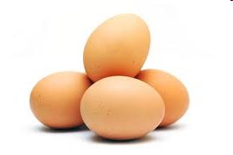
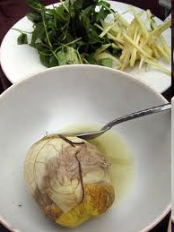
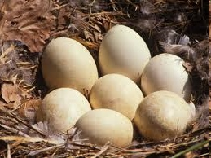
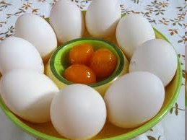
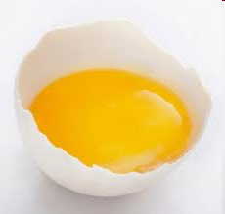
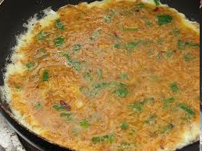
Trứng

Slide 52
Trứng
Trứng: có giá trị dinh dưỡng cao, có đủ protein, lipid, glucid, vitamin, muối khoáng, các loại men và hormon. Thành phần các chất dinh dưỡng rất cân đối. Trứng có lòng đỏ (chiếm khoảng 32-36% trọng lượng), lòng trắng (52-56% trọng lượng) và các lớp vỏ (chiếm 12% trọng lượng).
Lòng đỏ là thành phần quan trọng nhất của trứng, tập trung phần chủ yếu các chất dinh dưỡng. Lòng đỏ trứng gà có 54,0% nước; 29,8% lipid, 13,6% protein, 1% glucid và 1,6% các chất khoáng. Lòng đỏ trứng vịt chứa nhiều glucid hơn (4,8%). Màu của lòng đỏ là do sự có mặt các carotenoit, xantofin, cryptoxantin và lutein.
Do vậy mức độ đỏ không phụ thuộc vào lượng vitamin A có trong trứng.
Lòng trắng chứa 87,9% nước; 10,6% protein; 0,9% glucid; 0,6% chất khoáng và 0,03% lipid. Thành phần của vỏ trứng phần lớn là các muối vô cơ.

Slide 53
Trứng
Protein: Protein trong lòng đỏ là loại phospho protein, có thành phần acid amin tốt nhất và toàn diện nhất. Protein của lòng trắng chủ yếu là loại đơn giản và tồn tại ở trạng thái hoà tan. Albumin là loại protein chủ yếu có trong lòng trắng trứng. Các protein trong lòng trắng trứng cũng có thành phần các acid amin toàn diện như trong lòng đỏ. Protein của trứng là nguồn cung cấp rất tốt các acid amin hay bị thiếu trong các thực phẩm khác như tryptophan, methionin, cystein, arginin
Lipid: từ 10-30% tùy từng loại trứng, thí dụ trứng gà toàn phần là 11,6%; trứng vịt 14,2%, trứng vịt lộn 12,4%, lòng đỏ trứng 29,8%, nhưng lòng trắng trứng chỉ có 0,1%.
Trứng gà là nguồn lecithin quý. Do lượng lipid của lòng trắng rất ít mà lượng protein chủ yếu là anbumin, dễ hấp thu nên những bệnh nhân thiếu suy dinh dưỡng, thiếu protein có nguy cơ rối loạn chuyển hóa nên sử dụng lòng trắng trứng

Slide 54
Trứng
Glucid: phần lớn là mantose và galactose, nằm trong các phức hợp với protein và lipid
Các chất khoáng: thường nằm trong các liên kết hữu cơ, trong đó phải kể đến calci, phospho, lưu huỳnh, sắt, kẽm, đồng, brom, mangan, iod.
Vitamin: có cả những vitamin tan trong dầu như vitamin A, caroten, vitamin D, K và vitamin tan trong nước như thiamin, riboflavin, acid nicotinic, acid pantotenic, piridocin, cholin, biotin... .

Slide 55
Trứng
Đặc điểm vệ sinh:
Không ăn lòng trắng trứng sống vì lòng trắng trứng có men antitrypsin, là men ảnh hưởng tới tiêu hoá và hấp thu protein, men này sẽ bị phá hủy bởi nhiệt độ.
Lòng trắng trứng sống còn có chất avidin làm mất hoạt tính của biotin. Nếu ăn trứng sống sẽ có cảm giác đầy bụng do khó tiêu; nếu lâu ngày sẽ xuất hiện những triệu chứng thiếu biotin.
Tuy nhiên, khi đun nóng ở 80⁰ C thì men antitrypsin bị phân huỷ, còn biotin bị giải phóng khỏi phức hợp avidin-biotin.

Slide 56
Trứng
Đặc điểm vệ sinh:
Trứng có thể bị nhiễm các vi khuẩn B.proteus vulgaris, E.coli, B.subtilis, B.mesentericus do vỏ trứng mỏng. Đáng chú ý hơn cả là vi khuẩn Salmonella.
Vi khuẩn này có thể gây ô nhiễm bằng cách xâm nhập qua vỏ trứng, đặc biệt là khi vỏ đã bị dập, vỡ.
Ô nhiễm chéo trong quá trình chuẩn bị các món ăn có trứng là nguyên nhân thường gặp trong một số vụ ngộ độc thực phẩm do Salmonella.
Mặt khác Salmonella enteretidis có thể gây nhiễm khuẩn buồng trứng và trong lòng đỏ trứng trước khi hình thành vỏ trứng. Sau khi gia cầm đẻ trứng, Salmonella có thể phát triển nhanh trong trứng nếu trứng đó không được bảo quản lạnh. Vì vậy, trứng gia cầm phải ăn chín, thời gian luộc kể từ khi nước sôi đối với trứng gà tối thiểu là 5 phút, trứng vịt là 13 phút, trứng ngỗng là 14 phút.

Slide 57
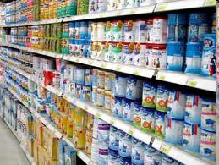
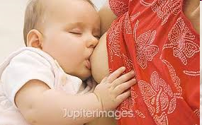
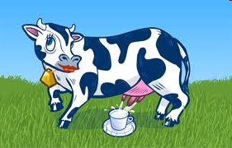
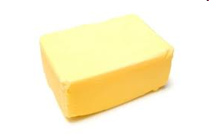
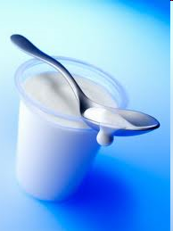
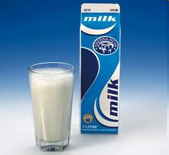
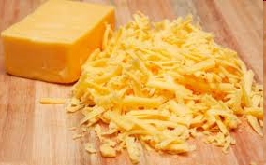
SỮA

Slide 58
Sữa
1. Giá trị dinh dưỡng
Sữa là thực phẩm có giá trị dinh dưỡng cao. Lượng protein của sữa khoảng 3-4%, sữa bò tươi là 3,9%, sữa dê tươi 3,5% và sữa me 1,5%.
Về chất lượng, protein của sữa rất quý vì thành phần acid amin cân đối và độ đồng hoá cao, có nhiều lysin, methionin.
Protein của sữa thuộc 3 loại casein, lactoalbumin và lactoglobulin. Sữa động vật như sữa bò, trâu, dê có nhiều casein (trên 75%) nên còn được gọi là sữa casein.
Sữa mẹ có nhiều albumin hơn nên gọi là sữa albumin. Sữa mẹ tuy có hàm lượng protein không bằng sữa động vật, nhưng khả năng tiêu hoá và hấp thu lại cao hơn.

Slide 59
Sữa
Lipid: khoảng 3-8% như sữa bò tươi 4,4%, sữa dê tươi 4,1% và sữa mẹ 3% có giá trị sinh học cao vì lipid tồn tại ở trạng thái nhũ tương hoá, có độ phân tán cao, có nhiều acid béo chưa no cần thiết, có nhiều lecithin, có độ tan chảy thấp ..
Glucid: Đường của sữa là lactoza, một loại đường kép, khi thủy phân cho 2 phân tử đường đơn là galactoza và glucoza. Lactoza trong sữa bò là 4,8%, sữa dê tươi 4, 5% sữa mẹ là 7% (1 điểm)..
Vitamin: có nhiều vitamin tan trong dầu, nhất là vitamin A; là nguồn vitamin nhóm B, nhất là riboflavin ..
Chất khoáng: là nguồn thức ăn cung cấp calci quan trọng cho trẻ em. Calci trong sữa ở dạng kết hợp với casein, tỷ lệ calci/phospho phù hợp nên dễ hấp thu.
Trong sữa non (3 ngày đầu mới sinh) còn có một lượng kháng thể miễn dịch lgA (Immunoglobulin) giúp cho đứa trẻ chống lại các bệnh nhiễm khuẩn trong những ngày đầu mới ra đời .

Slide 60
Sữa
Đặc điểm vệ sinh
Là môi trường tốt cho vi sinh vật gây bệnh phát triển, vì vậy nếu không đảm bảo vệ sinh trong việc vắt sữa, chế biến, bảo quản và sử dụng sữa thì người sử dụng có thể mắc bệnh truyền nhiễm hoặc ngộ độc do sữa..
Nếu bò bị mắc bệnh lao thì sữa cũng có thể bị nhiễm vi khuẩn lao
Sữa các con vật mắc hay mới khỏi bệnh brucelose (sốt xảy thai) có thể truyền sang người gây bệnh sốt làn sóng ..
Sữa cũng rất dễ bị nhiễm vi khuẩn thương hàn, phó thương hàn, E. Coli do điều kiện vắt, chế biến và bảo quản không hợp vệ sinh..
Do vậy, sữa cần được vắt và bảo quản đúng yêu cầu vệ sinh, sữa tươi cần được xử lý bằng biện pháp thanh trùng Paster, hoặc xử lý bằng tia cực tím, sau đó bảo quản lạnh trước khi dùng. Đối với sữa bột hoặc sữa gói, cần xem kỹ hạn sử dụng.

Slide 61
Đặc điểm dinh dưỡng các sản phẩm của sữa
. Phomat: có giá trị dinh dưỡng cao, hàm lượng protein khoảng 15g trong 100 g phomat, về chất lượng protein có nhiều methionin là một loại acid amin cần thiết chứa lưu huỳnh. Hàm lượng calci cao và dễ đồng hoá và hấp thu.
Phomat là một thực phẩm tốt cho mọi lứa tuổi, đặc biệt là trẻ em, và người già.
là loại thực phẩm có thể làm từ bất cứ sữa động vật nào như sữa bò, sữa trâu, sữa dê nhưng thường làm từ sữa bò.
Chế biến bằng cách làm chua sữa bởi Streptococcus-lactic hay men được cho thêm vào sữa và tạo ra acid lactic. Acid này làm chất casein của sữa đóng thành bánh.

Slide 62
Đặc điểm dinh dưỡng các sản phẩm của sữa
Bơ
Bơ là sản phẩm tách từ chất béo của sữa.
Tiêu chuẩn bơ phải có ít nhất 80% chất béo của sữa. Chất béo của bơ có 62% là acid béo bão hòa, 35% là acid béo dạng chưa bão hòa có một nối kép và khoảng 3 -5% là acid béo dạng chưa bão hòa có nhiều nối kép.
Bơ là một loại thực phẩm cung cấp chất béo. Do bơ có nhiều chất béo bão hòa nên chú ý trong việc sử dụng ở những người bị bệnh tim mạch.
Chất béo của bơ dễ bị oxy hóa do oxy của không khí làm cho bơ có mùi khét. Bơ cũng dễ bị oxy hóa do ánh sáng và nhiệt độ, do vậy nên giữ bơ trong bọc giấy kín.

Slide 63
Đặc điểm dinh dưỡng các sản phẩm của sữa
Margarin
Margarin được làm bằng cách trộn dầu thực vật với sữa không có chất béo rồi thêm hương vị và một vài loại vi chất dinh dưỡng, như vitamin A, D, E.
Về dinh dưỡng: margarine có chứa nhiều acid béo chưa bão hòa, do vậy có lợi cho sức khỏe hơn bơ nhất là loại margarine mềm; nhưng khi margarine được chuyển từ thể lỏng sang thể rắn thì lại có nhiều acid béo bão hòa, lại có thể là nguy cơ tăng cholesterol trong máu.

Slide 64
Đặc điểm dinh dưỡng các sản phẩm của sữa
Sữa chua
Sữa chua là sản phẩm thu được khi lên men lactic sữa động vật. Sữa chuyển từ trạng thái lỏng sang trạng thái đặc sệt và có vị chua vì vi khuẩn lactic đó biến đường trong sữa thành acid lactic, các protein phức tạp chuyển thành các protein đơn giản, dễ tiêu hóa. Nhờ có quá trình lên men lactic, một phần protein được phân giải thành acid amin, chất thơm axetoin, điaxetin và các vi khuẩn lactic.
Sữa chua: cung cấp năng lượng tương tự như sữa tươi, nhưng giá trị dinh dưỡng cao hơn. Trong 100 g sữa chua có 3,3g protein; 3,8 g carbonhydrate; 3,7g chất béo; 120 mg calci, 95 mg phosphor; 0,3 mg vitamin B₂. Tỷ lệ nước là 88%. Vì thế, ngoài việc cung cấp các chất dinh dưỡng, nước, sữa chua cũng có tác dụng cung cấp các vi khuẩn lactic, chữa bệnh đường ruột, bệnh dạ dày và các bệnh về tiêu hoá.

Slide 65
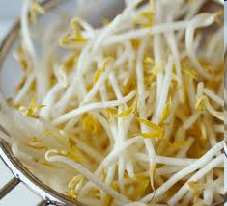
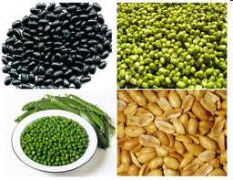
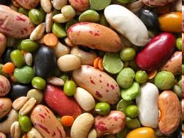
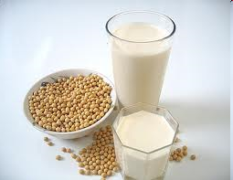
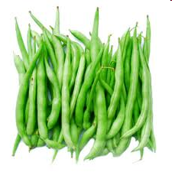
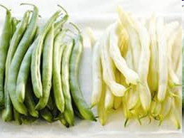
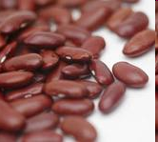
Đậu đỗ

Slide 66
ĐẬU ĐỖ, LẠC VỪNG
1.Đậu đỗ: protein cao từ 17-25%, đậu tương có tới 34%, chứa nhiều lysin hỗ trợ tốt cho ngũ cốc. Đậu đỗ nghèo các acid amin có lưu huỳnh như methionin và cystein, một số loại còn nghèo cả tryptophan và isoleucin.
Lipid: các loại đậu đỗ thường dùng có hàm lượng lipid thấp (1-3%). Đậu tương có khoảng 18%) hơn các loại đậu khác. Chất béo của đậu đỗ thường giàu các loại acid béo chưa no cần thiết.
Đậu đỗ là nguồn vitamin PP, calci và sắt.
Đậu sống: có antitrypsin, soyin và glucosid sinh acid cyanhydric (HCN), giảm khả năng tiêu hoá và hấp thu. Đậu đỗ cần được ngâm nước, rang hoặc nấu chín để làm giảm tác hại của những chất chống dinh dưỡng kể trên. Các sản phẩm từ đậu tương được dùng phổ biến như sữa đậu nành, đậu phụ, bột đậu nành
Đặc điểm vệ sinh: Đậu đỗ bị mốc dễ bị nhiễm nấm mốc Aspergillus flavus sinh ra độc tố aflatoxin, gây ung thư gan nguyên phát.

Slide 67
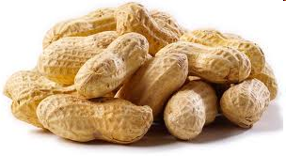
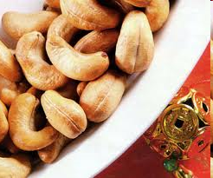
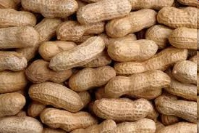





Lạc, vừng

Slide 68
ĐẬU ĐỖ, LẠC VỪNG
2. Lạc
Giá trị dinh dưỡng: protein cao (27,5%), nhưng chất lượng kém hơn đậu đỗ. có ít methionin. Protein của lạc ít bị ảnh hưởng bởi nhiệt độ nên rang lạc không ảnh hưởng tới chất lượng protein. Lipid: có nhiều acid béo như như oleic, linoleic và palmitic.
Vitamin: có nhiều vitamin nhóm B, đặc biệt là vitamin PP, 100 gam lạc có thể cung cấp đủ nhu cầu hàng ngày (16 mg%).
Về vệ sinh: có thể bị nhiễm nấm mốc Aspergillus flavus sinh ra độc tố aflatoxin gây ung thư gan nguyên phát trên động vật thực nghiệm. Do vậy khi quản lạc phải nhặt bỏ các củ lạc mốc lạc thối, mất vỏ và không nên để ở nơi ẩm thấp, nhiệt độ cao.
Đặc điểm vệ sinh : Cũng như đậu đỗ, lạc cũng dễ bị mốc do nhiễm nấm mốc Aspergillus flavus sinh ra độc tố aflatoxin, gây ung thư gan nguyên phát

Slide 69
ĐẬU ĐỖ, LẠC VỪNG
3. Vừng
Giá trị dinh dưỡng: giàu protein (20,1%), lipid (46,4%) tương đương với lạc. Nghèo lysin nhưng lượng methionin tương đối cao, nên phối hợp các loại lương thực như đậu tương, vừng và ngô trong khẩu phần ăn để bổ sung các loại acid amin cho nhau.
Vitamin: nhiều nhóm B. Hàm lượng calci trong vừng rất cao (1200 mg%) nhưng lại có nhiều acid oxalic nên bị hạn chế hấp thu.
Một số loại hạt khác (hạt dẻ, hạt điều) cũng chứa nhiều protein và chất béo nhưng về chất lượng thì đậu tương, vừng và lạc vẫn tốt hơn rất nhiều
Đặc điểm vệ sinh: Cũng như đậu đỗ, lạc vừng cũng dễ bị mốc do nhiễm nấm mốc Aspergillus flavus sinh ra độc tố aflatoxin, gây ung thư gan nguyên phát.

Slide 70
MỠ ĐỘNG VẬT, BƠ VÀ DẦU THỰC VẬT
Mỡ động vật (4 điểm): Thường dùng các loại mỡ lợn, bò, cừu, gà, vịt. Lượng lipd trong mỡ lợn nước là 99,6%.
Thành phần acid béo chính của lipd mỡ là acid oleic, palmitic và stearic.
Hàm lượng các acid béo no chiếm trên 50%. Các acid béo chưa no chính là acid oleic (35- 50%) và có một lượng nhỏ acid linoleic (5- 10%).
Lượng acid béo chưa no cần thiết ở con vật gầy giảm và lượng các acid béo no tăng lên rõ rệt

Slide 71
MỠ ĐỘNG VẬT, BƠ VÀ DẦU THỰC VẬT
2.Bơ
Bơ là chất béo của sữa, trong bơ chứa 83,5% lipid, 1% protein, 16-20% nước và có một lượng nhỏ glucid và chất khoáng. Acid béo nhiều nhất trong bơ là acid oleic (20- 30%) và acid palmitic (5- 28%). Các acid béo chưa no cần thiết đều thấp (khoảng 5%) và chủ yếu là acid linoleic. Bơ là nguồn cung cấp tốt vitamin A và D. Lượng vitamin A trong bơ là 600mcg/100g; bơ còn có vitamin B₂.
Gần đây người ta còn sử dụng bơ thực vật (Margarin). Loại bơ này, ngoài các acid béo, thường được tăng cường thêm vitamin A, D, E...
Bơ cần được bảo quản ở nơi lạnh, khô và tối. Bơ có thể bị hỏng do bị lên men hoặc bị oxy hoá nên sẽ có vị đắng

Slide 72
MỠ ĐỘNG VẬT, BƠ VÀ DẦU THỰC VẬT
3. Các loại dầu thực vật: dầu lạc, vừng, ô liu, hướng dương và đậu nành.
Lipid trong dầu thực vật là 99,7%.
Về chất lượng, lipid của dầu đều có nhiều acid béo không no cần thiết như acid linoleic, acid linolenic và acid arachidonic. Dầu lạc có nhiều triglycerid.
So với dầu thực vật khác, dầu lạc có ít phosphatid. Glycerid của dầu lạc chứa 3 acid béo chính: oleic, linoleic (80%) và acid béo no là palmitic (10%).
Dầu đậu nành tỉ lệ acid béo chưa bão hòa chiếm trên 80% (acid Linoleic và Oleic), có 7-9 % acid Linolenic.
Trong dầu đậu nành thô còn có khoảng 2-3% phospholipid có tác dụng điều hoà hệ tiêu hoá, chống táo bón tương tự như khi ta ăn các loại rau quả.

Slide 73
MỠ ĐỘNG VẬT, BƠ VÀ DẦU THỰC VẬT
Điều cần chú ý khi sử dụng dầu đậu nành là các acid béo không no cần thiết rất dễ bị phá hủy trong quá trình chế biến với nhiệt độ cao, kéo dài vì vậy đối với dầu đậu nành đã tinh luyện nên sử dụng không thông qua nấu nướng (trộn salad, cho thêm vào thức ăn như canh, cháo, súp vào cuối giai đoạn nấu nướng.)
Dầu vừng có nhiều acid béo chưa no chứa nhiều dây nối đôi tương tự như dầu đậu nành.
Dầu ngô có 50% là acid linoleic, 31% là acid oleic, gần 13% là acid palmitic và 3% là acid stearic.
Một số loại hạt khác (hạt dẻ, hạt điều) cũng chứa nhiều protein và chất béo nhưng về chất lượng thì đậu tương, vừng và lạc vẫn tốt hơn rất nhiều.

Slide 74


MỠ ĐỘNG VẬT, BƠ VÀ DẦU THỰC VẬT
Dùng quá nhiều dầu: Các nhà khoa học cho thấy những phụ nữ có chế độ ăn nhiều chất béo làm tăng khoảng 30% nguy cơ phát triển ung thư vú. Do hấp thu nhiều loại thực phẩm này làm tăng lượng calo trong cơ thể, gây tình trạng thừa cân, béo phì.
Phụ nữ béo phì có xu hướng đạt nồng độ estrogen và insulin cao hơn những người có vóc dáng tương đối. Đây cũng chính là nhân tố gây nên ung thư vú và nội mạc tử cung.

Slide 75








LƯƠNG THỰC

Slide 76
GẠO
Giá trị dinh dưỡng: thay đổi tuỳ thuộc vào giống, điều kiện đất đai, khí hậu, và điều kiện canh tác, cũng thay đổi nhiều tuỳ thuộc theo điều kiện bảo quản, chế biến và sử dụng .
Glucid: Gạo có nhiều glucid, dao động từ 72-80%, gạo giã càng trắng thì tỷ lệ glucid càng cao
Potein trong gạo khoảng 7-8%, thay đổi tùy thuộc vào độ xay xát, gạo xát càng trắng thì tỷ lệ protein càng thấp. Glutelin, albumin và globulin là thành phần chính trong protein của gạo.
Lượng protein trong gạo thấp hơn trong lúa mì và ngô, tuy nhiên giá trị sinh học của gạo lại cao hơn. So với protein của trứng, thịt, protein của gạo nghèo lysin .

Slide 77
GẠO
Lipid của gạo ít, chỉ 1-1,5% (1 điểm)..
Chất khoáng: ít calci 38 mg/100g, nhiều phospho 108 mg/100g, chỉ số calci/phospho không thích hợp cho sự hấp thu calci của cơ thể. Trong gạo có khá nhiều vitamin nhóm B. Tuy nhiên, trong quá trình xay xát, lượng vitamin giảm đi đáng kể
Ảnh hưởng của bảo quản, chế biến tới chất lượng gạo: Quá trình xay xát, thời gian bảo quản và cách nấu nướng ảnh hưởng nhiều tới giá trị dinh dưỡng của hạt gạo. Tỷ lệ hao hụt khác nhau là do sự phân phối khác nhau của các thành phần dinh dưỡng trong các thành phần khác nhau của hạt. Gạo vo quá kỹ, lúc nấu cho nhiều nước rồi gạn bớt đều làm mất nhiều chất dinh dưỡng. Thiếu vitamin B₁ không những hay gặp ở những vùng ăn gạo ngập nước lâu ngày, mà còn gặp ở những nơi dùng bột ngũ cốc khác có tỷ lệ xay xát cao.

Slide 78
GẠO
Đặc điểm vệ sinh:
Gạo để lâu dễ bị mốc và thường có những con bọ gạo (tineagranella) phá huỷ nhân gạo.
Bảo quản gạo không không theo đúng quy định có thể bị mốc do vi nấm sinh độc tố aflatoxin, khi tích lũy trong cơ thể có thể gây ung thư gan ..
Kho để bảo quản gạo phải mát, thoáng khí, không ẩm ướt. Bao gạo xếp trên những ván thưa, kê cao so với mặt đất và phải xếp thành hàng để dễ kiểm tra.Thường kỳ theo dõi để xem có chuyển biến về phương diện vật lý không, không nên dự trữ gạo quá 3 tháng, phải có kế hoạch lưu chuyển gạo trong kho kịp thời.

Slide 79
NGÔ
1. Giá trị dinh dưỡng :
Protein: chiếm từ 8,5-10%. Thành phần chính protein của ngô là zein (một loại prolamin), hầu như không có lysin và tryprophan. Tuy nhiên, zein không phải là protein duy nhất của ngô mà bên cạnh đó còn có glutelin là loại protein có lysin và tryprophan cùng một ít globulin. Protein của ngô có đầy đủ các acid amin, đặc biệt có nhiều leucin, còn lượng lysin và tryprophan thì nghèo hơn ở các loại hạt khác. Giá trị sinh học protein của ngô kém gạo và bột mì
Lipid: khoảng 4-5% nhưng phần lớn tập trung ở mầm. Trong đó có 50% là acid linoleic, 31% là acid oleic, gần 13% là acid palmitic và 3% là acid stearic, trong ngô không có acid béo bậc thấp. Hệ số tiêu hoá của lipid ngô là 70%.
Glucid: có khoảng 60%. Ở hạt ngô già, glucid hầu hết là tinh bột, ở các hạt ngô còn non thì các loại đường chiếm phần lớn, do đó khi ăn ngô non thấy ngọt.

Slide 80
NGÔ
Vitamin: tập trung ở lớp ngoài và ở trong mầm. Nhân của hạt ngô nghèo vitamin hơn các phần khác. Ảnh hưởng của xay xát tới giá trị dinh dưỡng của ngô.
Vitamin: giàu B₁, tập trung chính ở mầm. Lượng vitamin PP trong ngô là 1,6 mg%. Hàm lượng các loại vitamin nhóm B khác của ngô tương tự như gạo. Ngô vàng là một nguồn caroten tốt, hàm lượng khoảng 0,04mg%. Dầu ngô là nguồn vitamin E tốt, hàm lượng lên tới 90mg%. Do ngô thiếu tryptophan và vitamin PP trong ngô ở dưới dạng tiền vitamin PP (Niacidin) nên ở những vùng mà khẩu phần chủ yếu là ngô, mà không có các thực phẩm khác có nhiều vitamin PP phối hợp, có thể mắc bệnh pelagrơ.
Chất khoáng : Ngô nghèo calci, nhiều phospho nhưng 80% phospho ở dưới dạng acid phytic nên hấp thu kém. Đáng chú ý là acid phytic ở ngô phân phối đều toàn hạt còn ở lúa mì acid này chỉ tập trung ở lớp ngoài.

Slide 81
NGÔ
Đặc điểm vệ sinh của ngô: dễ bị mốc và thường dễ vị sâu mọt ..
Bảo quản không không theo đúng quy định có thể bị mốc do vi nấm sinh độc tố aflatoxin, khi tích lũy trong cơ thể có thể gây ung thư gan..
Kho để bảo quản gạo phải mát, thoáng khí, không ẩm ướt. Bao xếp trên những ván thưa, kê cao so với mặt đất và phải xếp thành hàng để dễ kiểm tra.

Slide 82








KHOAI CỦ

Slide 83
Khoai củ: khoai tây, khoai lang và củ sắn
Trong bữa ăn của người dân vùng nông thôn, sau gạo, ngô thì khoai củ cũng chiếm vai trò quan trọng. Khoai củ có đặc điểm chung là chứa nhiều nước, tinh bột, nghèo protein và chất khoáng.
Lượng protein ở khoai lang thấp nhưng thành phần acid amin lại cân đối, tuy chưa được như khoai tây, gạo nhưng tốt hơn sắn và ngô.
Khoai lang khô có thể thay thế gạo, ngô như là thực phẩm cung cấp năng lượng nhưng phải đi kèm với thức ăn giàu protein để có được khẩu phần cân đối.
Hàm lượng calci, phospho trong khoai lang ít hơn ngũ cốc nhưng tỷ lệ Ca/P hợp lý hơn

Slide 84
Khoai củ: khoai tây, khoai lang và củ sắn
1. Khoai tây: có nhiều protein (2,0%) hơn khoai lang (0,8%). Protein của khoai tây chứa nhiều lysin nên khi dùng với ngũ cốc có tác dụng phối hợp tốt. Khoai tây có nhiều vitamin C, muối khoáng quan trọng, đáng kể nhất là kali làm cho thực phẩm có tính gây kiềm, chỉ có 20% phospho trong khoai tây ở dưới dạng liên kết phytin. Khoai tây chứa ít calci. Lượng các vitamin nhóm B ở khoai tây ngang với gạo và cao hơn so với khoai lang
Về phương diện vệ sinh: củ khoai tây đã mọc mầm hoặc có lớp vỏ ngả sang màu xanh có độc tố solanin có thể gây ngộ độc, gây liệt cơ, có thể gây chết người. Chính vì vậy, không nên ăn khoai tây đã mọc mầm, hoặc nếu có thì cần phải gọt vỏ và khoét mầm thật kỹ

Slide 85
Khoai củ: khoai tây, khoai lang và củ sắn
2, Khoai lang: protein thấp nhưng thành phần acid amin lại cân đối, tuy chưa được như khoai tây, gạo nhưng tốt hơn sắn và ngô.
Khoai lang khô có thể thay thế gạo, ngô như là thực phẩm cung cấp năng lượng nhưng phải đi kèm với thức ăn giàu protein để có được khẩu phần cân đối.
Hàm lượng calci, phospho trong khoai lang ít hơn ngũ cốc nhưng tỷ lệ Ca/P hợp lý hơn ..

Slide 86
Khoai củ: khoai tây, khoai lang và củ sắn
3. Sắn: là thực phẩm có nhiều glucid, nguồn cung cấp năng lượng quan trọng.
Protein của sắn vừa ít về số lượng, vừa thiếu cân đối về chất lượng, nghèo lysin, tryptophan và đặc biệt là các acid amin có chứa lưu huỳnh. Không nên dùng bột sắn làm thức ăn bổ sung cho trẻ để tránh tình trạng thiếu protein năng lượng
Sắn tươi chứa glucosid sinh acid xyanhydric (HCN) có thể gây ngộ độc và có thể dẫn tới tử vong. Độc tố này thường tập trung ở lớp vỏ mỏng, vỏ dày, hai đầu củ và lõi. Loại sắn đắng hoặc sắn trồng ở đồi có nhiều cây xoan hoặc thuốc lá có nhiều độc chất này hơn.
Để hạn chế chất độc này cần bóc hết vỏ, ngâm nước, rửa sạch, luộc mở vung khi sôi . .

Slide 87









Rau

Slide 88
RAU
Giá trị dinh dưỡng: quan trọng là những chất khoáng kiềm, vitamin, và các chất xơ.
Vitamin: Đầu tiên phải kể đến vitamin C. Lượng vitamin C rất cao ở các loại rau, rau ngót 185mg/100g, rau mùng tơi, rau đay 140mg/100g.
Đây là chất có nhiều vai trò trong dinh dưỡng như làm bền thành mạch, góp phần trong cấu tạo collagen của tổ chức liên kết, trong đó vai trò chống oxy hóa được chú ý nhiều.
Vitamin C dễ hoà tan trong nước, dễ bị phân huỷ bởi oxy trong không khí và nhiệt độ cao và men ascobinase.
Men ascorbinase trong rau được giải phóng khi rau bị giập nát.
Để tránh mất vitamin C, cần rửa rau cả lá to, khi nước sôi mới thái rau và cho vào nước đang sôi, khi luộc không nên mở vung và ăn ngay sau khi rau chín.

Slide 89
RAU
Các carotenoid: nhất là loại có lá mầu xanh đậm hoặc màu vàng, đỏ, da cam có nhiều carotenoid, là các tiền vitamin A.
Đối với người và động vật ăn cỏ, caroten là nguồn vitamin A quan trọng nhất. Rau họ đậu còn có nhiều các loại vitamin khác như vitamin B₂, vitamin PP.
Chất khoáng: cung cấp các chất khoáng quan trọng và rất cần thiết để duy trì cân bằng kiềm toan trong cơ thể.
Các chất khoáng có tính kiềm như kali, calci, magie... góp phần trung hoà các sản phẩm acid do thức ăn hoặc các quá trình chuyển hoá tạo thành.
Lượng calci trong rau quả kém sữa nhưng chỉ số calci/phospho ở trong rau thích hợp (1: 0,6) dễ đồng hoá, nguồn sắt cung cấp từ rau quả cũng dễ hấp thu.
Rau có vai trò lợi tiểu nhất là các loại rau cải,cần chú ý khi sử dụng cho phụ nữ sau khi đẻ nên tránh những loại rau đó, mặt khác trong trường hợp cần lợi tiểu có thể cho ăn các loại rau.

Slide 90
RAU
Glucid: thường thay đổi tùy từng loại rau. Rau là nguồn cung cấp một số loại đường tan trong nước, tinh bột và chất xơ. Lượng đường có nhiều hơn khi rau non, do vậy khi ăn rau non cho cảm giác ngọt hơn. Một số loại quả dùng làm rau thường hàm đường cao như bí đỏ, bí ngồi.
Giá trị dinh dưỡng quan trong trong rau phải kể đến: chất xơ. Chất xơ của rau mịn, không giống chất xơ của ngũ cốc nên rất tốt. Chất xơ góp phần phòng chống một số bệnh như chống táo bón, việm ruột già, đề phòng các bênh ung thư, béo phì và tim mạch
Những chất xơ không hòa tan trong nước, khi ăn vào với lượng chất lỏng cần thiết, nó làm mềm và tăng số lượng chất thải để dễ dàng đào thải ra khỏi cơ thể. Đồng thời khi ở ruột già, nó được vi sinh vật sử dụng và tạo ra nhiều hóa chất có hơi, hơi này kích thích ruột già làm cho ta mót đại tiện. Chính vì vậy, nó có thể ngăn ngừa sự hình thành thức ăn ngưng đọng trong những túi nhỏ gây hiện tượng viêm túi ruột già

Slide 91
RAU
Chất xơ: ngăn ngừa sự phát triển tế bào ung thư, vì nó làm giảm độc tính của tác nhân gây ung thư bằng cách hòa loãng hay vô hiệu hóa tác nhân này, làm giảm thời gian chất bã di chuyển trong ruột, làm giảm độ acid của phân bã và thay đổi môi trường vi khuẩn trong ruột
Chất xơ làm giảm cholesterol bằng cách làm giảm cholesterol có hại (LDL) tăng cholesterol có ích (HDL). Nếu chế độ ăn nhiều bơ, cholesterol tăng cao, nhưng khi thêm chất xơ vào khẩu phần, lượng cholesterol giảm tới 20% ngăn ngừa các bệnh tim mạch.
Chất xơ có khả năng bình thường hóa đường trong máu, giảm đường sau bữa ăn, tăng công hiệu của insulin, đặc biệt là chất xơ tan trong nước rất tốt vì nó ngăn cản không cho đường hấp thụ vào ruột và làm giảm đường trong máu tới 30%. Người mắc bệnh tiểu đường thường có biến chứng vữa xơ động mạch vì triglyceride lên cao. Chất xơ có thể làm giảm triglyceride và LDL và làm tăng HDL

Slide 92
RAU
Chất xơ làm đề phòng bệnh béo phì. Với thực phẩm giàu chất xơ thì thời gian nhai lâu hơn, không tiêu hóa và hấp thụ ở dạ dày, thường làm cho người ta chóng no và no lâu, do đó giảm thèm ăn, tránh được mập phì.
Ngoài ra chất xơ không hòa tan trong nước làm giảm estrogen trong máu, do vậy có thể giảm nguy cơ mắc bệnh ung thư vú ..
Do vậy khẩu phần hàng ngày phải dùng rau, ít nhất mỗi ngày ăn 300 g rau.
Tuy nhiên, khi nấu không đun nấu rau quá nhừ vì chất xơ sẽ chuyển thành dạng bột đường. Vì vậy nên ăn rau vừa chín tới, đặc biệt rau sống và rau còn giòn. Nên uống nhiều nước, vì chất xơ hút khá nhiều nước trong ruột ..

Slide 93
RAU
- Protein: protein trong hầu hết các loại rau thường khoảng 2-3g%. Về chất lượng, protein của rau có đủ mặt của các acid amin cần thiết song tỷ lệ không cân đối như TPcó nguồn gốc động vật.
Lipid: Lượng lipid của rau rất thấp, kém xa các thực phẩm có nguồn gốc động vật, hầu hết chỉ khoảng 0,5 g%.
Các men có trong rau cũng có tác dụng hỗ trợ quá trình tiêu hoá. các men có trong củ hành có tác dụng tương tự pepsin của dịch vị, men của bắp cải,xà lách có tác dụng tương tự trypsin của tuyến tụy.
Về phương diện vệ sinh: rau thường được tưới nước tiểu, nước phân tươi chưa ủ kỹ, sử dụng thuốc bảo vệ thực vật... nên có nguy cơ bị ô nhiễm vi sinh vật và hoá chất bảo vệ thực vật dư thừa. Ăn rau sống có nguy cơ nhiễm giun, trứng sán.
Biện pháp tốt là rửa rau nhiều lần với nhiều nước. Cần thực hiện nghiêm chỉnh những quy tắc phun thuốc trừ sâu cho rau: loại thuốc, liều lượng, thời gian từ khi phun tới khi thu hoạch cũng như sử dụng nước không bị ô nhiễm để tưới rau.

Slide 94


MỘT SỐ LOẠI RAU
Rau ngót: Rau ngót có giá trị dinh dưỡng tốt giàu protein (5,3 g%), glucid 3,4g%, sắt, canxi... Nguồn vitamin C trong lá rau ngót rất cao 185 mg%, cao hơn rất nhiều các loại rau, kể cả quả. Ngoài ra, lá rau ngót cũng là một nguồn tiền vitamin A là tương đối cao. Vitamin A cần thiết cho cơ thể để ngăn ngừa các bệnh về mắt, tăng trưởng tế bào, hệ miễn dịch, sinh sản, và duy trì làn da khỏe mạnh

Slide 95
MỘT SỐ LOẠI RAU
Lá rau ngót còn được dùng để lợi sữa của người mẹ mới sinh, chữa vết loét, hạ sốt, và sót nhau sau khi sinh.
Tuy nhiên, những phụ nữ có tiền sử sảy thai liên tiếp, đẻ non, thụ tinh trong ống nghiệm thì nên hạn chế ăn rau ngót đặc biệt là uống nước rau ngót sống.
Rau ngót thường được dùng chữa các bệnh: tưa lưỡi, đái dầm, đái đục ở trẻ em, làm bài thuốc bổ dưỡng, mát máu cho người mới ốm dậy ..
Dùng rau ngót nấu canh ăn hàng ngày có tác dụng giảm huyết áp. Món canh này có thể áp dụng cho cả người bị mỡ máu cao, xơ vữa động mạch, tai biến mạch máu não do tắc mạch, nghẽn mạch.
Về vệ sinh: Rau ngót thường có nguy cơ của bón phân đạm nhiều và các thuốc kích tăng trưởng, và dư lượng thuốc bảo vệ thực vật.
Do vậy phải chọn những loại rau ngót sạch, tươi không quá xanh mướt để đảm bảo an toàn vệ sinh thực phẩm, khi rửa không nên vò nát vì mất vitamin C, nên ăn ngay sau khi nấu

Slide 96

MỘT SỐ LOẠI RAU
Rau muống: Là loại rau phổ biến trong bữa ăn
của nhân dân ta, protein 3,2 g%,
glucid 2,5g%, chất xơ là 1g%.
Rau muống là loại thực phẩm tốt cho bữa ăn
hàng ngày.
Về vệ sinh rau muống có 2 loại, loại trồng trên
cạn và loại thả bè dưới nước. Nguy cơ nhiều đối
với loại thả bè là rau bị ô nhiễm do rau thường
được thả ở các ao hồ nước đọng, bị ô nhiễm. Vấn đề thuốc bảo vệ thực vật cũng cần được quan tâm đối với rau mống như đối với các loại rau khác.

Slide 97

MỘT SỐ LOẠI RAU
Rau cần: protein 1g%, calci 160mg, phospho 61mg, chất xơ là 1,5g%, Hàm lượng calci cao gấp 20 lần so với cà chua.
Rau cần thường sử dụng phần cành to và non, giàu mùi thơm..

Slide 98


MỘT SỐ LOẠI RAU
Rau cần tây: protein 3,7 g%, chất xơ 1,5g%. Chứa nhiều kali, vitamin K , tốt cho máu. Khi rau cần tây hơi già thì rễ phồng lên như quả bóng nhỏ, đoạn rễ cây phồng lên này là nguồn chứa vitamin C dồi dào, kể cả phospho, magie, vitamin B₆ và chất xơ. Rau cần tây còn giúp cho xương bị tổn thương nhanh liền và chống lại chứng loãng xương .
+ Cải xoong: có nhiều chất dinh dưỡng, vitamin và
đặc biệt là hoạt chất senevol, iod có tác dụng
phòng chống bướu cổ và một số bệnh khác.
Trong 100g rau cải xoong (phần dùng để ăn được)
protein 1,7- 2g, chất béo 0,2-0,3g, glucid 3-4g,
chất xơ 0,8-1g, vitamin A, B₁, B₂, C và nhiều
chất khoáng khác.

Slide 99
MỘT SỐ HỌ RAU CẢI VÀ HÀNH TÂY
Đặc biệt, lượng iod trong rau cải xoong rất cao 20 - 30mg/100g rau cải xoong phần ăn được.
Vitamin C cao (40 - 50mg/100g rau). Nhờ trong rau cải xoong chứa lượng vitamin C cao, lại có tiền vitamin A, vitamin B₁, B₂ nên đã giúp bảo vệ sức khỏe, chống oxy hóa, chống độc, làm tăng sức đề kháng cho cơ thể, chống hiện tượng lão hoá bệnh lý.
Ngoài ra, nhiều yếu tố khoáng chất rất dễ hấp thu như calci, iod vì chúng đều ở dạng liên kết hữu cơ .

Slide 100

MỘT SỐ HỌ RAU CẢI VÀ HÀNH TÂY
+ Cải thảo: Cải thảo là loại rau mọc nhiều ở miền
Bắc và Đông Bắc Trung Quốc, vào hai mùa xuân
và thu, được Việt Nam nhập về trồng ở miền bắc
và Đà Lạt. Cải thảo có vị ngọt, tính mát, có tác
dụng hạ khí, thanh nhiệt, chứa nhiều vitamin A,
B, C, E. Hàm lượng nguyên tố vi lượng kẽm
cao hơn cả thịt, cá..
Các nhà khoa học Mỹ phát hiện, sở dĩ phụ nữ Trung Quốc và Nhật Bản có tỉ lệ ung thư thấp hơn phụ nữ phương Tây là nhờ họ ăn nhiều cải thảo vì trong cải thảo có chất phân giải hormone nữ, liên quan tới ung thư vú. Cải thảo có thể dùng nấu canh ăn như các loại rau cải khác, nấu canh với jămbông, gà, vịt, xương lợn. Cũng có thể lấy lõi bắp cuộn lại ăn sống, muối chua, làm nộm bằng cách trộn dầu giấm như rau xà lách; hoặc nấu lẩu, xào...Khi chế biến cải thảo, không nên nấu chín quá sẽ làm cải mất độ ngon, giòn và các vitamin dễ tan ở nhiệt độ cao..

Slide 101

MỘT SỐ HỌ RAU CẢI VÀ HÀNH TÂY
+ Cải trắng: Rau cải bẹ trắng còn gọi là rau cải trắng chứa nhiều vitamin. Rau cải bẹ trắng chứa nguyên tố vi lượng
cùng các hoạt chất thực vật (Phytochemicals)
đặc biệt là có vitamin C, chống oxy hoá mạnh.
Các nhà dinh dưỡng học đã chứng minh, người lớn
nếu một ngày ăn 500g cải trắng, lượng canxi, sắt,
carpten và vitamin cầu thiết cho cơ thể sẽ được
cung cấp nhiều, giúp con người bình tĩnh, giảm
mệt mỏi, giảm cholesterol
+Hoa lơ trắng: chứa nhiều vitamin C và các chất dinh dưỡng gốc thực vật giúp giảm nguy cơ ung thư. Các hợp chất tự nhiên trong hoa lơ trắng gọi là glucosinolate có mối liên hệ giảm nguy cơ về ung thư, ruột kết, bàng quan, tuyến tiền liệt, ung thư phổi, giảm huyết áp cao ..
+

Slide 102


MỘT SỐ HỌ RAU CẢI VÀ HÀNH TÂY
+ Cải củ trắng: Cải củ được trồng lấy lá non luộc ăn, lá già muối
dưa và để lấy củ. Củ cải là loại thực phẩm tương đối
dễ sử dụng. Có thể dùng chế biến nhiều món ăn
như luộc, kho với thịt, cá; xào với mỡ, xào thịt;
muối dưa ăn xổi, làm dưa ăn quanh năm
(ngâm trong nước mắm), làm củ cải muối,
phơi khô dự trữ để làm dưa góp ..
Củ cải trắng là nguồn dinh dưỡng chứa
nhiều vitamin C, kali và folate, vitamin B
giúp bổ trợ tim và làm giảm các nguy cơ dẫn
tới đẻ non. Hàm lượng chất xơ rất cao trong
thân củ. Củ cải trắng chứa đường tự nhiên,
có vị gần giống lạc, củ cải trắng chứa ít tinh
bột hơn khoai tây.. Theo Đông y, củ cải tươi sống
có vị cay, tính mát, củ cải nấu chín có vị ngọt, tính bình,
quy kinh phế và vị, có công dụng chữa một số bệnh
đường hô hấp, tiêu hóa, tiết niệu,

Slide 103


MỘT SỐ HỌ RAU CẢI VÀ HÀNH TÂY
+ Cải cúc: Rau cải cúc giàu dinh dưỡng: Protein 1,85%, Glucid 2,57% Lipid 0,43%, nhiều vitamin A, B, C...
Nấu cũng nhanh,thường thì chúng ta dùng để ăn lẩu vì đặc tính của rau cải cúc là nhanh chín và ăn như thế sẽ ngọt và giữ được chất dinh dưỡng nên cũng là một loại rau được ưa chuộng với đa số.
Vệ vệ sinh: thuốc trừ sâu
Sử dụng Nitrat nhiều

Slide 104

MỘT SỐ HỌ RAU CẢI VÀ HÀNH TÂY
Hành tây:Là một trong những nguồn cung cấp
quercetin tốt nhất. Nếu trong cơ thể có nhiều
quercetin thì sẽ giảm 60% rủi ro mắc ung thư
phổi, 20% tiểu đường và tránh nguy cơ tử
vong từ bệnh tim. Quercetin còn giúp đề
phòng căn bệnh Alzheimer bằng cách bảo
vệ các tế bào não khỏi bị xúc tác oxy hoá do
căng thẳng. Các thành phần có trong hành tây
cũng chống viêm nhiễm và làm giảm một số triệu chứng liên quan tới hen suyễn, viêm khớp và cảm cúm..
Về phương diện vệ sinh: các loại rau cải thường hay sử dụng nhiều phân đạm khi trồng nên lượng nitrat còn tồn dư quá cao. Bên cạnh đó, sử dụng thuốc trừ sâu cũng là nguy cơ cho các loại rau này, nhất là các loại cải như cải bắp, súp lơ. Do vậy, cần chú ý khi chọn thực phẩm nên mua ở những nơi có địa chỉ tin cậy và phải rửa sạch và ngâm trước khi chế biến.

Slide 105
MỘT SỐ LOẠI RAU
Về phương diện vệ sinh chung cho các loại rau: Trong khi trồng trọt, rau thường được tưới nước tiểu, nước phân tươi chưa ủ kỹ, sử dụng thuốc bảo vệ thực vật... nên có nguy cơ bị ô nhiễm vi sinh vật và hoá chất bảo vệ thực vật dư thừa. Ăn rau sống có nguy cơ nhiễm giun, trứng sán.
Biện pháp tốt là rửa rau nhiều lần với nhiều nước. Cần thực hiện nghiêm chỉnh những quy tắc phun thuốc trừ sâu cho rau: loại thuốc, liều lượng, thời gian từ khi phun tới khi thu hoạch cũng như sử dụng nước không bị ô nhiễm để tưới rau

Slide 106











Quả

Slide 107
MỘT SỐ LOẠI QUẢ
Quả cung cấp nhiều loại muối khoáng và vitamin rất cần thiết cho cơ thể.
Quả: cung cấp vitamin C tốt, nhưng ưu việt hơn rau là quả không có men ascocbinase, đồng thời quả thường được ăn ngay nên lượng vitamin C vẫn được giữ nguyên vẹn trong quả mà không bị mất mát do quá trình chế biến, nấu nướng như một số loại rau.
Vitamin C có nhiều trong các loại quả như bưởi, cam quýt, các loại quả này không chứa men ascocbinase nên hàm lượng vitamin C tương đối ổn định trong quá trình bảo quản.
Một số loại quả có màu vàng chứa nhiều caroten.
Calci và phospho trong quả không nhiều nhưng ở tương quan thích hợp, dễ đồng hoá.
Sắt trong quả ở dạng sắt hữu cơ, quả lại chứa lượng vitamin C cao nên dễ hấp thu.

Slide 108
MỘT SỐ LOẠI QUẢ
Quả chứa nhiều acid hữu cơ, các chất pectin và tanin hơn rau. Các loại cam, chanh còn chứa nhiều acid citric.
Một số loại acid hữu cơ khác cũng thường gặp trong quả như acid malic và acid tactric. Các pectin có đặc tính keo tốt và được ứng dụng rộng rãi trong dinh dưỡng điều trị và dự phòng.
Các acid hữu cơ trong quả làm cho chúng có vị chua, kích thích tiêu hoá tốt. Các loại quả có vị ngọt do chứa đường dễ hoà tan như fructose, glucose, saccarose.
Lượng glucid thay đổi tuỳ theo loại quả, điều kiện đất đai, phân bón và khí hậu.

Slide 109
MỘT SỐ LOẠI QUẢ
Một đặc tính quan trọng của rau quả là tác dụng gây thèm ăn và kích thích chức năng tiết dịch của các tuyến tiêu hoá.
Tác dụng này đặc biệt rõ ở các loại rau có chứa tinh dầu thơm như rau mùi, hành, tỏi.
Các phức chất polyphenol trong rau quả (chất màu, hương vị...) chứa các bioflavonoit đang là đối tượng nghiên cứu về vai trò chống oxy hoá cũng như tác dụng làm giảm nguy cơ đối với bệnh tim mạch và ung thư.

Slide 110
MỘT SỐ LOẠI QUẢ
Về phương diện vệ sinh:
Quả thường bị các loại sâu bọ xâm nhập phá hoại trong suốt quá trình phát triển và trong bảo quản.
Quả còn dễ bị dập nát, sây sát lớp vỏ tạo điều kiện cho vi khuẩn, nấm mốc xâm nhập gây thối, hỏng khi thu hoạch và bảo quản.
Các hoá chất trừ sâu, hoá chất bảo quản sử dụng không đúng quy định trở thành nguyên nhân chính trong một số vụ ngộ độc thực phẩm rất nguy hiểm.
Cần phải rửa cẩn thận dưới vòi nước chảy, làm ráo nước, gọt bỏ vỏ ngoài và tuyệt đối không để tiếp xúc với các nguồn có thể gây tái nhiễm. Nếu phát hiện quả có màu sắc, hình dáng, mùi vị lạ thì không được sử dụng.

Slide 111


MỘT SỐ LOẠI QUẢ THÔNG DỤNG
- Quả mâm xôi: Các nghiên cứu cho thấy rằng tiêu thụ thường xuyên quả mâm xôi có lợi trong việc giảm viêm, giảm đau, phòng ung thư, các bệnh tim, tiểu đường, dị ứng và các chứng bệnh có liên quan đến thoái hóa điểm vàng bởi chất chống oxy hóa trong trái cây. Mâm xôi cũng là nguồn vitamin C, mangan tốt cũng như chất xơ so với các loại trái cây khác. Loại quả mọng này cũng giúp loại bỏ các chất độc hại khỏi cơ thể giúp trẻ khỏe mạnh hơn

Slide 112

MỘT SỐ LOẠI QUẢ THÔNG DỤNG
- Nho đỏ: Hợp chất resveratrol trong lớp vỏ của nho đỏ (nho xanh không có chất này) có tác dụng ngăn hồng cầu kết dính vào nhau, làm giảm nguy cơ hình thành các cục máu đông, tăng cholesterol tốt (HDL) và giảm cholesterol xấu (LDL)..
Nho đỏ cũng có công dụng chữa chứng ăn khó tiêu, sốt, trĩ, táo bón, các bệnh gan, thận. Nước ép nho đỏ vừa ảnh hưởng trực tiếp lên phản ứng đông máu, vừa làm tăng nồng độ các chất chống oxy hóa và làm giảm các gốc tự do.
Resveratrol có khả năng
Chống oxy hóa mạnh
gấp 7 lần vitamin E.

Slide 113

MỘT SỐ LOẠI QUẢ THÔNG DỤNG
Hàm lượng resveratrol trong vỏ nho nhiều hơn trong thịt và hạt nho, đồng thời có tác dụng giảm máu nhiễm mỡ, chống tụ huyết, phòng chống xơ vữa động mạch và tăng cường hệ thống miễn dịch của cơ thể.
Vỏ nho giàu pectin, cellulose và sắt. Hiện nay, người ta bắt đầu tiến hành cho sử dụng vỏ nho hỗ trợ điều trị tiểu đường và bệnh máu nhiễm mỡ.
Một nghiên cứu khác cho thấy, nước ép nho đỏ có hoạt tính chống oxy hóa mạnh
gấp 3 lần so với nước ép
cà chua, cam, bưởi ..

Slide 114


MỘT SỐ LOẠI QUẢ THÔNG DỤNG
- Ổi đỏ (Ổi đào): Ổi đỏ giàu vitamin B₁, B₂, B₆ và pantotenic acid, đồng thời nhiều tiền vitamin A hơn ổi trắng (hơn 3,1 mg/100 g). Nghiên cứu cũng thấy rằng ổi đỏ giầu calci, sắt, kali, và natri và phospho.
Ổi đỏ có đặc tính khử trùng và chống vi khuẩn, do đó giúp chữa bệnh kiết lỵ bằng cách ức chế sự phát triển của vi sinh vật và loại bỏ chất nhờn thừa từ ruột. Hơn nữa, các chất dinh dưỡng khác trong ổi, chẳng hạn như vitamin C, Carotenoids, chất xơ và kali giúp khử trùng, tốt cho hệ tiêu hóa.

Slide 115
MỘT SỐ LOẠI QUẢ THÔNG DỤNG
Nước ép ổi rất hữu ích trong việc trị ho và cảm lạnh bằng cách làm giảm chất nhờn, khử trùng đường hô hấp, họng và phổi và ức chế hoạt động của vi khuẩn.
Lypocene trong ổi đỏ giúp làm giảm nguy cơ ung thư… Ổi cũng giúp giảm cholesterol trong máu, ổn định huyết áp )..
Cần chú ý:
- Mặc dù quả ổi không độc nhưng không nên ăn ổi non vì còn nhiều vị chát sẽ có hại cho chị em bị bệnh dạ dày hoặc táo bón.
- Khi ăn ổi chín, cũng nên bỏ hạt ổi vì hạt ổi khó tiêu, gây trở ngại cho hệ tiêu hóa.
- Những người bị suy nhược cơ thể nên sử dụng ổi dưới dạng xay nhuyễn hoặc ép thành nước thì sẽ hấp thụ được tốt hơn.

Slide 116


MỘT SỐ LOẠI QUẢ THÔNG DỤNG
Bưởi đỏ (Bưởi đào): Bưởi không chỉ giàu chất xơ hòa tan mà còn kích thích sự ngon miệng và có tác dụng đốt chất béo, giảm cân, ngăn ngừa và điều trị bệnh tiểu đường. Nước ép bưởi đỏ rất giàu vitamin C và kali, do đó, nó được sử dụng như một loại thuốc chữa bí tiểu bởi các nguyên nhân gan, thận và các rối loạn tim. Vitamin C cũng có khả năng làm giảm đáng kể lượng cholesterol xấu trong máu và tăng sức đề kháng của cơ thể. Nước bưởi đào đứng đầu về tỉ lệ folate, Vitamin nhóm B và magiê, cũng như rất giàu caroten, tiền vitamin A (màu sắc của quả bưởi đào là do chất lycopene.

Slide 117
MỘT SỐ LOẠI QUẢ THÔNG DỤNG
- Không chỉ rất giàu các vi chất quý giá, nước bưởi cũng chứa ít calo.
Ngoài ra, bưởi đỏ là nguồn cung cấp các chất dinh dưỡng và khoáng chất thiết yếu khác giúp ngăn ngừa cũng như phòng, điều trị nhiều bệnh: Ngừa cảm lạnh thông thường, ngừa ung thư.
Bưởi đỏ cũng giàu pectin, một chất xơ hòa tan giúp cho lượng cholesterol trong máu thấp hơn. Lycopene trong bưởi đỏ có tác dụng chống oxy hóa, do đó tác dụng giảm nguy cơ ung thư, đặc biệt là ung thư tuyến tiền liệt.

Slide 118

MỘT SỐ LOẠI QUẢ THÔNG DỤNG
Gấc: Màng đỏ bao quanh hạt gấc có chứa hàm lượng Beta-caroten và Lycopen rất cao. (Cao gấp 70 lần so với cà rốt và cà chua). Lycopen, giống như những carotenoid khác, là một sắc tố hoà tan trong lipid có thể tìm thấy trong những thực vật nhất định. Nó tạo ra màu đỏ của quả gấc và cà chua. Gấc có thể là nguồn giàu nhất chất lycopen đặc biệt có lợi này.

Slide 119
MỘT SỐ HỌ RAU CẢI VÀ HÀNH TÂY
Lycopen bảo vệ chống lại những rối loạn nhất định: ung thư tuyến tiền liệt và bệnh nhồi máu cơ tim.
Một NC: ăn những thực phẩm giàu lycopen có thể giảm đáng kể nguy cơ mắc ung thư tuyến tiền liệt. Nghiên cứu đó cũng cho biết mối quan hệ tương tự giữa lycopen và bệnh ung thư phổi.
Các nhà nghiên cứu về tác dụng giảm nguy cơ mắc các loại bệnh ung thư khác nhau. Những tác dụng bảo vệ của lycopen, đặc biệt đáng kể đối với những bệnh ung thư tuyến tiền liệt và dạ dày. Carotenoid : kích thích hệ miễn dịch, bằng cách hoạt hoá những tế bào tiêu diệt tự nhiên, giết chết các tế bào ung thư và một số tế bào bị nhiễm virus

Slide 120


MỘT SỐ LOẠI QUẢ THÔNG DỤNG
Táo: Táo giàu vitamin C và chất xơ. Vitamin C là một chất dinh dưỡng thiết yếu giúp các mao mạch và bền vững thành mạch, giúp hấp thu sắt, bảo vệ tế bào của cơ thể. Vỏ táo giàu chất xơ và có lợi cho hệ tiêu hóa.
Hơn một nửa lượng vitamin C của quả táo đều nằm ở vỏ. Nghiên cứu cho thấy chất chống oxy hóa ở vỏ táo hoạt động mạnh hơn thịt táo và nhiều hơn các loại hoa quả, rau củ khác.

Slide 121

MỘT SỐ LOẠI QUẢ THÔNG DỤNG
Táo còn giúp phòng chống táo bón, hỗ trợ việc giảm cân và làm giảm nguy cơ bị các bệnh tiêu hóa. Táo rất giàu chất xơ hòa tan và không hòa tan, giúp hạ thấp lượng cholesterol trong cơ thể xuống ở mức thấp nhất.
Táo cũng là loại thực phẩm làm giảm nguy cơ mắc bệnh tim mạch. Hơn thế, khi nhai táo tuyến nước bọt sẽ được kích thích bài tiết làm cho các vết ố trên răng của trẻ sẽ bị đẩy lùi, trẻ sẽ giảm thiểu nguy cơ mắc phải các bệnh răng miệng

Slide 122


MỘT SỐ LOẠI QUẢ THÔNG DỤNG
- Dưa hấu: Ngoài lycopene giúp chống ung thư, dưa hấu cũng chứa nhiều kali, acid folic, vitamin B₁ và B₆. Vitamin B trong thực phẩm giúp giảm nguy cơ ung thư tuyến tụy. Một cốc dưa hấu có chứa 176 mg kali. Dưa hấu cũng cung cấp các loại vitamin khác, beta-carotene, calci và một số khoáng chất, có tác động rất tốt vào quá trình sinh trưởng phát triển của trẻ

Slide 123


MỘT SỐ LOẠI QUẢ THÔNG DỤNG
Lựu: Các kết quả nghiên cứu cho thấy, lựu có thể giúp hạn chế sự hình thành những mảng bám trong các động mạch và làm hạ huyết áp và nguy cơ đột quỵ. Nước ép từ lựu có công dụng kiểm soát bệnh tiểu đường, viêm khớp..
Bên cạnh đó, lựu có khả năng giảm độ dày thành động mạch, giảm việc hình thành mảng bám, và giảm sự oxy hóa Cholesterol xấu, vốn là những nhân tố nguy hiểm của bệnh tim bởi lựu chứa nhiều polyphenol..

Slide 124


MỘT SỐ LOẠI QUẢ THÔNG DỤNG
Dâu tây: Dâu tây là một thực phẩm có lượng chất khoáng quý. Dâu tây cung cấp vitamin C và mangan - hỗ trợ quá trình trao đổi chất trong cơ thể. Khoáng chất này cũng tham gia vào việc hình thành các mô liên kết, tăng sự hấp thu canxi và điều hòa lượng đường trong máu. Dâu tây cũng giàu chất xơ, iod, kali, folate, vitamin K và magiê… Vì không chứa đạm, chất béo và ít calo nên dâu tây thích hợp với những bệnh nhân bị béo phì, tiểu đường… Bên cạnh đó dâu tây được xem như một chiếc áo “giáp sắt”
giúp phòng
ngừa một
số bệnh
ung thư
hữu hiệu..

Slide 125


MỘT SỐ LOẠI QUẢ THÔNG DỤNG
Anh đào (Cherry):Nhờ lượng chất chống ôxy hóa dồi dào như anthocyanin, có khả năng giảm đau và chống viêm nhiễm, anh đào hỗ trợ phòng chống nhiều căn bệnh, bao gồm tiểu đường, ung thư, viêm khớp và gút. Đây cũng là nguồn thực phẩm cung cấp nhiều chất xơ, kali và vitamin A.. Ngoài ra:
-Giúp cho cơ thể mệt mỏi
Đa phần lượng calo ở trong quả anh đào
là lượng đường tự nhiên, có tác dụng
bổ sung năng lượng. Nếu cơ thể mệt mỏi
ăn một ít quả anh đào tươi tinh thần
sẽ trở nên phấn chấn hơn nhiều.
-Giúp ngủ ngon
Trong quả ăn đào có chứa metatonin là
hoocmon rất tốt cho giấc ngủ vì thế bổ
sung quả anh đào sẽ giúp cải thiện
giấc ngủ ngon và sâu hơn.

Slide 126
Sự hình thành gốc tự do, vai trò chống oxy hóa của một số thực phẩm nhóm rau quả và một số chất có khả năng chống oxy hóa trong các loại thực phẩm

Slide 127
Sự hình thành gốc tự do
Trong cuộc sống hàng ngày, dưới ảnh hưởng của các tia ion hóa, tia phóng xạ mặt trời, ô nhiễm môi trường, thuốc lá, dược phẩm; những căng thẳng tâm thần, bệnh tật, mệt mỏi, thực phẩm có chất mầu tổng hợp, nước có nhiều chlorine, các gốc tự do được tạo ra trong cơ thể.
Đó là những phân tử hoặc các mảnh vỡ của phân tử có một điện tử tự do không ngừng xoay quanh quỹ đạo vòng ngoài của nguyên tử oxy (hoặc một nguyên tử oxy hóa) hoạt động.
Do sự có mặt của điện tử này, các gốc tự do có một thuộc tính đáng ngại là có khả năng oxy hóa rất mạnh. Một trong các thành phần của tế bào bị tấn công trước hết là các màng tế bào, vì ở đó có nhiều acid béo chưa bão hòa

Slide 128
Sự hình thành gốc tự do
Quá trình oxy hóa do các gốc tự do tham gia sẽ tạo nên các peroxide, được coi là một phản ứng thoái hóa sinh học. Các gốc tự do và sản phẩm hoạt động của chúng các dẫn chất peroxide hóa sau khi gây tổn thương màng tế bào sẽ dẫn đến nhiều tổn thương khác như biến đổi cấu trúc các protein, ức chế hoạt động các men (enzym), biến đổi cấu trúc và thuộc tính các hormon... Tất cả những điều đó đẩy nhanh quá trình thoái hóa và lão hóa cơ thể, và có thể gây ra nhiều bệnh khác (tim mạch, xương khớp, đái tháo đường, đục thủy tinh thể, ung thư...).
Để tự bảo vệ, cơ thể có nhiều cơ chế chống lại quá trình oxy hóa của các gốc tự do, đặc biệt là các chất chống oxy hóa (antioxydant) trong ăn uống. Ngày nay khoa học đã chứng minh tác dụng chống oxy hóa của những thực phẩm thực vật. Các chất chống oxy hóa được biết đến nhiều nhất đó chính là vitamin C, beta-carotene, vitamin E, pholyphenol, licopen..

Slide 129
Vai trò của một số chất dinh dưỡng trong TP
Vitamin C: đây là chất chống oxy hóa căn bản ở trong huyết tương, nó tiêu hóa gốc tự do và ngăn không cho gốc này xâm nhập các phân tử cholesterol. Nó tăng cường sự bền bỉ của mao mạch, ngăn không cho gốc tự do xâm nhập qua màng tế bào, đẩy mạnh mau lành vết thương, kích thích sản xuất kích thích tố, kháng thể, acetylcholine, ngăn chặn tác dụng có hại của oxygen. Vitamin C có nhiều trong trái cam, chanh, quít, dâu, cà chua, lá rau xanh, ớt xanh, dưa... Khi nấu chín, vitamin C ở các thực phẩm kể trên bị tiêu huỷ, nên nếu ăn sống được thì tốt hơn ..
Beta carotene: cần cho sự tăng trưởng và cho chức năng của các mô, của xương; tăng cường tính miễn dịch, giảm nguy cơ gây ung thư, giúp thị lực tốt hơn. Nó có thể tổng hợp thành vitamin A. Nó có nhiều ở các thực phẩm mầu cam như ở cà rốt, khoai lang nghệ, bí ngô, đu đủ, cam, ớt ..

Slide 130
Vai trò của một số chất dinh dưỡng trong TP
Vitamin E: kết quả nhiều NC khoa học cho thấy vitamin E chặn phản ứng của gốc tự do, ngăn sự oxy hóa cholesterol LDL và các chất mỡ khác, nâng cao tính miễn dịch. Vì chặn sự oxy hóa cholesterol, vitamin E làm giảm nguy cơ nhồi máu cơ tim, tai biến mạch máu não.Vitamin E là chất chống oxy hóa hòa tan căn bản trong mỡ của cơ thể, vì nó ngăn chặn sự oxy hóa chất béo trong thực phẩm chiên rán ta dùng hàng ngày. Vitamin E có nhiều trong rau, hạt có dầu, gan, trứng, bơ, mầm lúa mì. Hạt ngũ cốc và đậu đỗ nảy mầm, rau có mầu xanh đậm cũng là nguồn cung cấp vitamin E tốt
Pholyphenol: có tác dụng chống oxy hóa, là một trong những chất bảo vệ cơ thể, do chống biến dị ngăn ngừa ung thư. Nó có nhiều trong chè, rau, quả, gia vị ..
Các chất chống oxy hóa khác gồm có: selenium, bioflavonoids, lutein, lycopene, coenzyme Q 10, alpha-lipoic acid và ubiquinone cũng có vai trò chống oxy hóa.

Slide 131
Một số chất có khả năng chống oxy hóa trong các loại thực phẩm
Các chất chống oxy hóa | Thực phẩm
Vitamin C | Nhiều loại rau quả, rau, cam quyt bưởi
Beta-caroten | Gấc, carốt, bí ngô, xoài, đu đủ
Vitamin E | Nhiều loại rau, quả, dầu thực vật
Licopen | Cà chua, gấc
Polyphenol | Chè, rau quả gia vị
Phytoestrogen | Đậu tương, sắn dây
Sesaminol | Gừng
Curcumin | Nghệ
Zingerol | Gừng
Alilixin | Hành, tỏi
Lutein | Cúc vạn thọ
Bioflavonoid | Chanh, quýt
Vitamin A | Gan cá, gan động vật
Anthocyanin | Vỏ quả nho
Canthaxantin | Ớt
Quercetin | Hoa hòe, hành tây
Isothiocyanat | Bắp cải
Sulforaphan | Xúp lơ

Slide 132
MỘT SỐ LOẠI THỨC UỐNG
Các loại nước quả và giải khát có hơi :
Sản xuất các loại nước quả và giải khát có hơi từ
nước sạch
đường
nước quả
các acid hữu cơ
tinh dầu
phẩm màu
CO₂

Slide 133
Đánh giá chất lượng nước quả và giải khát
Trạng thái cảm quan tốt: Trong, không có vẩn đục, không có cặn, màu đặc trưng tuỳ theo phân loại, mùi vị êm dịu, ngọt mát hoặc hơi chua, có vị tê lưỡi của khí CO₂.
Độ chua (biểu thị bằng acid xitric): không quá 1g/L
Đường toàn phần: 80-100g/L
Hàm lượng CO₂: theo đăng ký sản phẩm
Không được có kim loại nặng, acid vô cơ
Nếu dùng chất ngọt tổng hợp, chất phụ gia (chất bảo quản, phẩm màu) phải đăng ký, được cấp giấy phép

Slide 134
Các loại nước quả tự nhiên
Cung cấp nhiều vitamin và chất khoáng.
Có thành phần các chất phụ thuộc vào loại quả
Không được cho thêm nước, acid hữu cơ, phẩm màu, chất bảo quản và hương liệu.
Được phép cho thêm đường và các loại nước quả khác ở tỷ lệ <35%. Người ta bảo quản lạnh nước quả sau khi đã được thanh trùng.

Slide 135
Nước khoáng
Nguyên liệu để sản xuất nước khoáng được lấy từ mạch nước ngầm sâu, chứa các yếu tố khoáng và vi lượng cần thiết cho cơ thể.
Quy trình chế biến, tiệt trùng, đóng gói thành phẩm nước khoáng phải tuyệt đối chấp hành các quy định vệ sinh an toàn.
Chú ý: những người bị sỏi thận, sỏi đường mật… không nên uống nước khoáng

Slide 136
Các đồ uống đặc biệt
Rượu là đồ uống có chứa cồn etylic, sản phẩm của sự lên men các loại ngũ cốc, khoai củ, hoa quả, rỉ đường, có thể qua chưng cất hoặc không chưng cất.
Rượu lên men không qua chưng cất
Rượu qua chưng cất từ ngũ cốc, khoai củ, hoa quả lên men rượu đã được tinh chế như rượu lúa mới, rượu trắng, rượu votca...
Rượu pha chế từ cồn etylic tinh chế với nước, có thể cho thêm xiro,

Slide 137
Bia
Là sản phẩm chế biến bằng cách lên men rượu một hỗn hợp gồm mầm lúa đại mạch, houblon, nước và men bia.
Dựa trên quy trình chế biến đặc biệt của bia, có cho thêm houblon để lấy vị đắng, lên men rượu từ một dung dịch đường loãng, có CO₂ để giảm cảm giác khát,

Slide 138
Nước chè
nước uống có giá trị dinh dưỡng cao
Các chất chính quyết định mùi vị và đặc tính sinh học của chè là các thành phần tanin, tinh dầu, ancaloit, vitamin và các chất khoáng.
Tanin trong chè tươi có tác dụng hỗ trợ cho các hoạt động hệ vi khuẩn có ích ở ruột, ức chế quá trình gây thối.
Cafein là một ancaloit trong chè có tác dụng giãn mạch, lợi tiểu và kích thích hệ thần kinh trung ương.
Chè còn có tác dụng trong phòng chống ung thư.

Slide 139
Cà phê
Cà phê cũng là thức uống khá thông dụng.
Thành phần cơ bản của hạt cà phê là cafein có tác dụng kích thích hệ thống thần kinh trung ương, tăng cường khả năng làm việc.
Cafein còn gây kích thích hoạt động hệ tim mạch, người có biểu hiện rối loạn tim mạch cần thận trọng khi sử dụng các thức uống này.

Slide 140
Ca cao
So với cà phê và chè thì ca cao cung cấp nhiều năng lượng hơn.
Trong 100g bột ca cao có chứa 23,3g protein, 17g lipid, 39,6g glucid và cung cấp năng lượng là 405 Kcalo.
Bột ca cao chứa nhiều muối khoáng, trong đó phần lớn là kali, calci, magie và phospho, hàm lượng sắt cũng có tới 10,7mg%.
Ngoài ra, bột cacao còn chứa một số vitamin nhóm B, retinol và β-caroten.
Do lượng acid oxalic trong bột ca cao rất lớn nên sự hấp thu các chất khoáng bị nhiều hạn chế.

Slide 141

Cám ơn các bạn đã chú ý lắng nghe

